Slide 1
07/10/2024

Slide 2
Bienvenue sur cette formation M2I
Nathan Bellanger
Formateur externe M2I depuis 2023
CSULB Master of Business & Management
EPITECH Master 2 Ingénierie Logiciel
email: nathan.bellanger.business@gmail.com
Notes:
Pas de logo ni liens ni aucune communication sur votre société dans votre support de cours, vous intervenez et vous présentez comme formateur M2I Externe.
La moindre des choses est de commencer votre formation M2I en souhaitant la bienvenue à vos stagiaires. Vous devez refléter une image positive de M2I qui vous emploie pour cette mission.
Vous pouvez au mieux mettre sur vos slides vos nom, prénom, résumé de votre parcours de formateur et expériences (très bref) et votre email personnel.

Slide 3
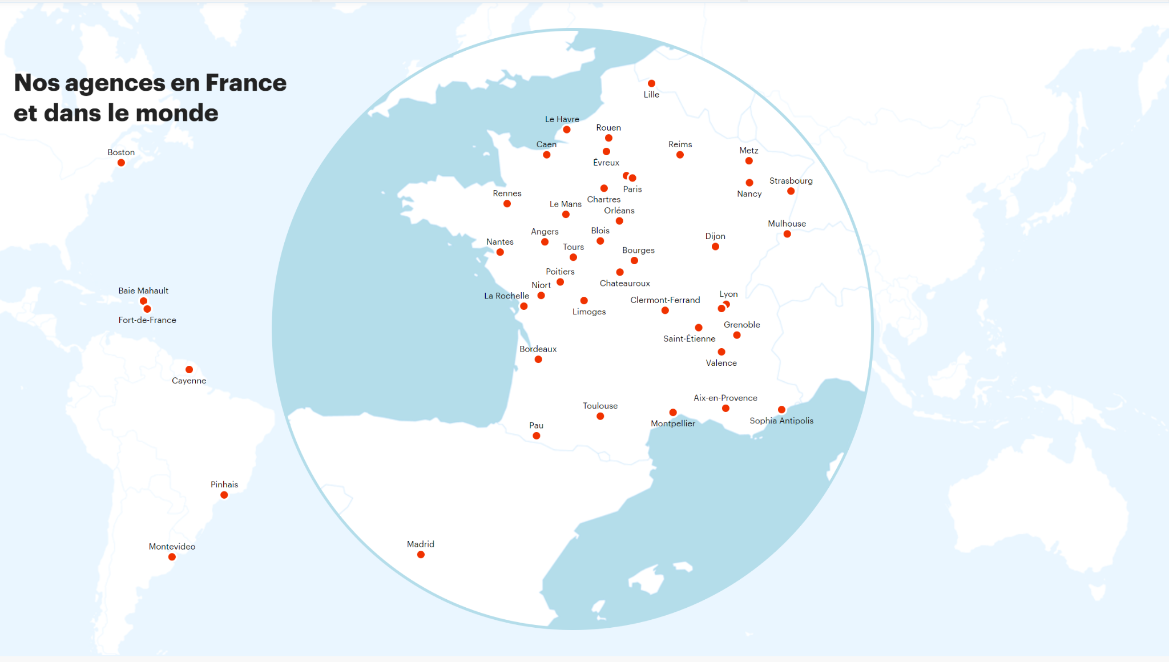
Le réseau M2I Formation

Slide 4
Le groupe M2I
Le groupe M2i est leader de la formation IT, Digital et Management en France depuis plus de 35 ans.
L’engagement pour la qualité en étant certifié Qualiopi et Datadock.
Plus de 300 collaborateurs dédiés à la montée en compétences de votre capital humain.
Le catalogue M2I : https://www.m2iformation.fr/catalogues/
Engagement vers la féminisation du numérique : https://www.m2iformation.fr/numerique-au-feminin/
La démarche qualité : https://www.m2iformation.fr/demarche-qualite/
Notes:
Sans vous transformer en commercial M2I, prendre 2mn pour présenter ce slide et le slide précédent contribue en tant que formateur à présenter une image positive et valorisante de M2I. Vous n’avez pas à argumenter sur ces slides, vous pouvez les lire rapidement et suggérer aux stagiaires de cliquer sur les liens s’ils veulent en savoir plus sur M2I.

Slide 5
Horaire et convocations
9h - 17h
15 mn de pause le matin
1h de pause déjeuner
15 mn de pause l’après midi
Dernier jour à 16h30
Y a t’il des passages de certifications ?
Notes:
Vérifier les horaires et temps de pause est la première chose à faire avec vos stagiaires que vous devez considérer comme vos clients (se sont d’ailleurs les clients finaux). Cela fait parti du process. En laissant ce slide à votre présentation vous n’oublierez pas et n’aurez pas à vous en souvenir. Pensez à tout de suite vérifier s’il y a des passages de certifications en fin de session et assurez vous qu’il n’y a pas de stagiaires oubliés. Si c’est le cas prévenez nous avant 10h30.

Slide 6
Présentations et prérequis
Mac/PC, connexion internet.
Bases dans un langage de programmation
Accès à draw.io
Tour de table: - Quelle techno ou langage ?
- Quelles sont vos attentes à l’issue de cette formation ?
Notes:
Pour penser à vérifier les prérequis des stagiaires afin de signaler le plus tôt possible (au plus tard à 10h30) le moindre problème à 2aiconcept.
Le but est d’afficher les prérequis aux stagiaires afin qu’ils confirment avoir ces prérequis lors de leurs présentations.
Ne pas oublier de demander aux stagiaires leurs attentes.

Slide 7
Déroulé et structure de la formation et formalités
Signer les feuilles d’émargement et mentionner le caractère obligatoire avec de vrais signatures (ni croix ni initiales)
Dernier jour de la formation : le centre de formation à l’obligation contractuelle de fournir vos évaluations à votre entreprise avant 15h, donc au retour de la pause déjeuner, 2 ou 3 h avant la fin de la formation, je vous ferai remplir les évaluations formateur.
La structure d’une journée : présenter une notion théorique, suivie de la pratique (écriture du code), suivi d’un exercice . une fois que j’ai abordé avec vous 3 ou 4 notions, 1 tp de validation des acquis qui porte sur ces notions. Ce TP sera à faire en pair programming (en groupe)
Si il me reste du temps, je reviens sur toutes les questions hors plan de cours que les stagiaires m’ont posées durant la formation.
Notes:
Ici j’explique aux stagiaires comment va se dérouler ma formation et comment j’ai structuré ma formation, ensuite je tiens ma formation en respectant la structure énoncée. C’est très important de montrer aux stagiaires ce qui les attend durant la formation et vous montrerez ainsi que vous avez bien préparé votre formation en bon formateur.

Slide 8
Validation des acquis au quotidien
Google Forms de demi-journée pour la validation des acquis et l'adaptabilité
Notes:
Ce slide vous permet de ne pas oublier de mentionner les google forms. Les google forms vous permettent d’avoir un retour individuel des stagiaires sans qu’ils soient obligés de s’exprimer à haute voix devant tout le groupe. Vous gagnez du temps car plus rapide qu’un tour de table. Vous pourrez communiquer ces google forms en cas de mauvaise évaluation. Ne pas partager avec les stagiaires les réponses apportées sur ces google forms, c’est uniquement pour le formateur, si vous les partagez les stagiaires ne seront pas sincères. Vous permet de verrouiller à chaque demi journée les évaluations formateur de fin de session. Vous permet d’adapter vos cours à chaque demi journée pour le rythme et l’équilibre théorie/pratique ou savoir si vous devez revenir sur des notions en fonction des réponses apportées par les stagiaires.
Vous montrerez ainsi aux stagiaires que vous avez mis en place un outil quotidien et qu’en bon formateur vous vous souciez de leurs ressentis durant toute la formation pour vous adapter.

Slide 9
Structure et versionning Github
Cohérence du support de cours avec mon github
Ici le lien vers le github de la formation: https://github.com/NathanBellanger/-M2i-UML-Analyse-et-conception
1 notion = 1 commit Github
Notes:
Expliquez à vos stagiaires qu’après la formation ils pourront rejouer cette formation ou revoir certains point grâce à la cohérence de vos contenus. Grâce à la table des matière ils pourront revenir directement sur les chapitres qui les interessent, et ils auront les mêmes repairs sur votre github parce que vous avez pensé à versionner à chaque chapitre et que le nom de chaque version est exactement le même que le titre donné à chaque chapitre. Vous donnerez ainsi l’impression aux stagiaires que vous avez produits des efforts de préparation et d’organisation pour leur apporter une formation de meilleure qualité. Vous pourrez aussi utiliser votre github et les heures de chaque comit pour savoir si le timing que vous aviez imaginé en préparant votre formation est conforme à la réalité ou si au contraire vous devez revoir votre timing sur la prochaine session.

Slide 10
Support de cours et outils pédagogiques
Qualiopi : fournir le support de cours et les énoncés des tp de validation des acquis.
Support de cours sur Teams et Github
Notes:
ce slide vous permet de ne pas oublier, rappelez vous que les centres de formations ont l’obligation de présenter lors d’un audit Qualiopi les supports de cours et énoncés des TP de validation des acquis, n’oubliez pas de faire parvenir à contact@2aiconcept.com ces éléments quelques jours avant le début de votre formation); En mettant vos énoncés de TP sur votre support de cours, vous serez ainsi certain de les avoir fourni à M2I en plus de votre support de cours. Vous devez nous envoyer votre support de cours avant la formation pour qu’on puisse le transmettre à M2I, le mettre à disposition des stagiaires en début de formation sur Teams et sur Github. M2I et les stagiaires y auront ainsi toujours accès y compris après votre formation.

Slide 11
L’application et les TP de la formation
Démo ou capture d’écran de l’application, des TP sur plusieurs slides si nécessaire.
Alternance entre démonstrations, interrogations, et travaux pratiques.
Notes:
Ce slide est important. Les stagiaires sauront ainsi exactement ce qu’ils feront durant la formation. Pour favoriser l’effort d’apprentissage chez les stagiaires et leur donner envie d’apprendre et de s’intéresser à votre formation, vous devez dès le début de la formation leur montrer l’application et les tp que vous allez réaliser avec eux. Bien évidemment ces tp et applications doivent s’approcher au plus de ce qu’ils ont l’habitude de faire en entreprise (on retient et on apprend beaucoup plus les choses qui nous intéressent et que l’on peut mettre en application en entreprise). En faisant une démo ou en présentant des captures d’écran de vos tp et applications, vous donnez dès le départ l’envie aux stagiaires de suivre votre formation, vous montrez que vous avez préparé votre formation. Les stagiaires seront captivés beaucoup plu tôt et plus attentifs.

Slide 12
Table des matières
Jour 1 : Introduction à UML et aux concepts objets
Introduction à la modélisation
Difficultés du développement logiciel
Concepts de la programmation orientée objet
Travaux pratiques
UML dans le développement logiciel
Jour 2 : Exploration des diagrammes UML et cas d'utilisation
Diagrammes UML : types et éléments communs
Les cas d'utilisation (Use Cases)
Travaux pratiques
Le modèle objet statique
Travaux pratiques
Jour 3 : Modèle dynamique et diagrammes d'interactions
Le modèle dynamique avec UML
Travaux pratiques
Notes:
Cette table des matières est importante, elle montre d’une part que vous avez respecté le plan de cours en listant chacune des notions. D’autre part, vous facilitez le travail du stagiaire qui souhaite revenir plus tard sur un chapitre en particulier. Enfin, quand un stagiaire décroche pour quelques secondes d'inattentions, vous pourrez lui indiquer facilement à quel chapitre vous en êtes pour ne pas interrompre le cours.

Slide 13
Bilan de début de formation
Retour de début de formation à M2I
contact@2aiconcept.com en copie
Au plus tard à 10h30 le premier jour de la formation.
Notes:
Laissez ce Slide pour être certain de ne pas oublier. Quand vous arrivez sur ce slide avec les stagiaires, même si l’heure de la pause de 10h30 n’est pas arrivée, vous pouvez demander aux stagiaires d’attendre 30 secondes, le temps pour vous d’envoyer un mail au centre de formation pour leur dire si tout le monde est présent et a les prérequis pour suivre cette formation. Ce mail avant 10h30 est une obligation, cela fait parti des process imposés par M2I et fait parti du métier de formateur.
A mettre dans votre email :
Si tout le monde est présent et si tout le monde a les prérequis (email à envoyer même si tout le monde est présent et a les prérequis).
Numéro de session.
Nom, prénom, email des absents (si absents)
Nom, prénom, email des personnes qui n’ont pas les prérequis ou qui ont plus que les prérequis.
Tout problème détecté avant la pause qui risque de nuire au bon déroulement de la formation.

Slide 14
Jour 1 : Introduction à UML et aux concepts objets
Introduction à la modélisation
Pourquoi modeliser ?
Origines de l’UML
Les défis du développement logiciel
Programmation procédurale vs orientée objet
Décomposition fonctionnelle
Concepts de la programmation orientée objet
Définition des objets et des classes
Concepts avancés des classes
Design patterns
TP : L’aéroport Charles de Gaulle
UML dans le développement logiciel
Cycle en V
Développement Itératif

Slide 15
Chapitre 0 : Introduction à la modélisation

Slide 16

Pourquoi modéliser ?
Faciliter la communication entre les équipes
Permettre une meilleure compréhension des systèmes complexes
Offrir une documentation claire et standardisée
Notes:
"La modélisation est essentielle pour comprendre, concevoir, et communiquer sur des systèmes complexes. UML permet de standardiser cette modélisation pour éviter les ambiguïtés."

Slide 17
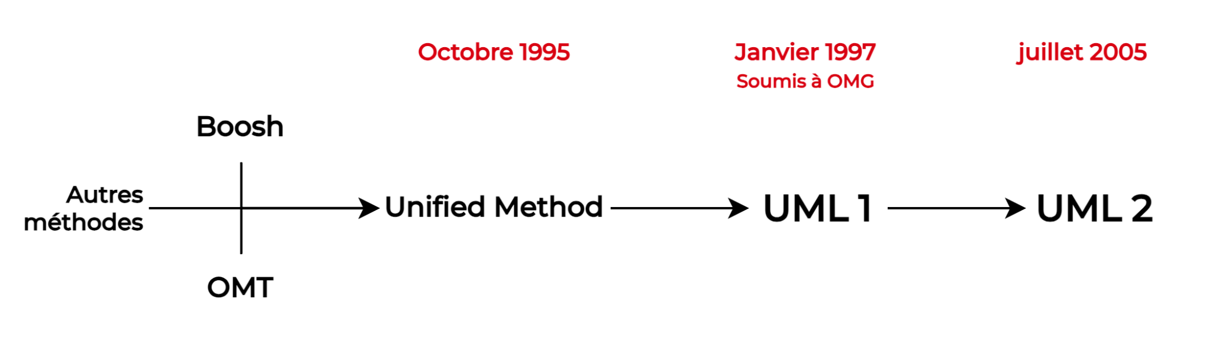
Origines de l'UML
UML : Unified Modeling Language
Langage de modélisation unifié (sous entendu : orienté objet)
Crée par Grady Booch, Ivar Jacobson et James Rumbaugh
Standardisé par l’OMG (Object Management Group) en 1997 (www.omg.org)
Version actuelle : UML 2
Notes:
Boosh: Grady Booch OMT: James Rumbaugh
OOSE: Ivar Jacobson Partenaires : HP, DEC, IBM, Oracle, Rational, Unisys, Microsoft, ObjecTime, ICON,
"UML est le fruit de l'intégration de différentes méthodologies de modélisation objets. Depuis sa création, UML s'est imposé comme une norme internationale pour la conception de logiciels."

Slide 18
Chapitre 1 : Les défis du développement logiciel

Slide 19

Les défis du développement logiciel
Manque de clarté des exigences
Complexité accrue avec la taille des systèmes
Problèmes de communication entre équipes
Notes:
"Le développement logiciel peut être difficile, surtout quand les exigences sont mal définies ou que les systèmes deviennent complexes. UML aide à formaliser ces exigences et à réduire ces difficultés."

Slide 20
Programmation procédurale vs orientée objet
Programmation procédurale
Orientée objet
Série d’instructions
Langages Impératif:
C
Fortran
Go
Structures encapsulants à la fois les données et leurs comportements
Langages Orienté Objet:
C++
Java
Python
JavaScript
Notes:
"La programmation orientée objet est une évolution naturelle de la décomposition fonctionnelle. Elle permet de structurer les logiciels autour d'objets qui encapsulent à la fois les données et les comportements."

Slide 21
Décomposition fonctionnelle
La décomposition fonctionnelle est une méthode qui permet de diviser un système ou un problème complexe en sous-fonctions plus petites et plus simples
Il existe 2 types de représentations mettant en valeurs différents visions d’un système
Notes:
"La programmation orientée objet est une évolution naturelle de la décomposition fonctionnelle. Elle permet de structurer les logiciels autour d'objets qui encapsulent à la fois les données et les comportements."

Slide 22
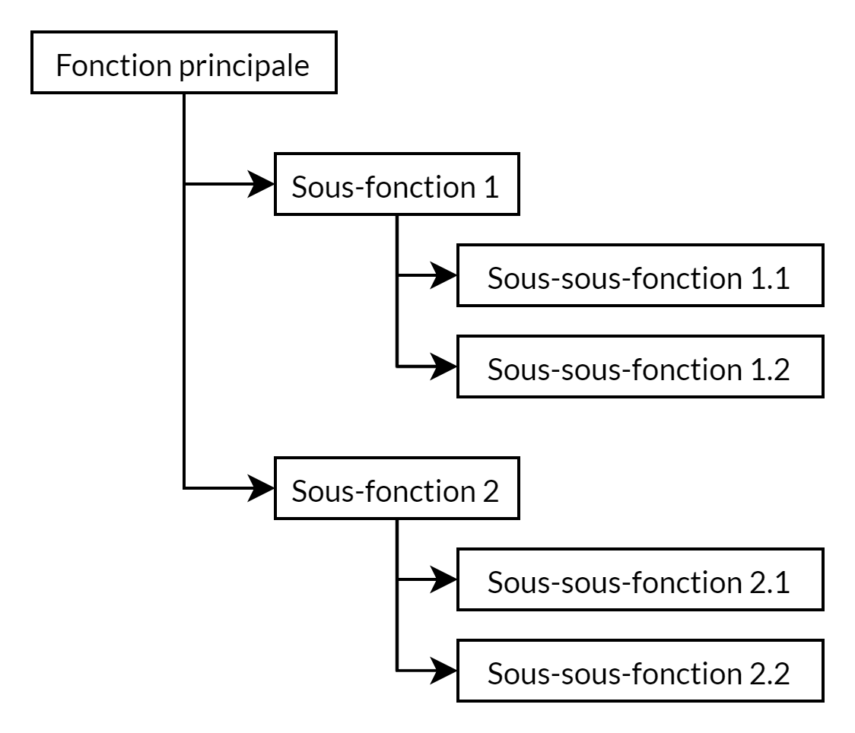
Décomposition fonctionnelle Diagramme en arbre
L’objectif principal est représenté en haut, et chaque niveau en dessous représente une sous-fonction plus détaillée
Chaque sous-niveau se divise en fonctions de plus en plus spécifiques jusqu'à ce que vous atteignez des tâches simples ou élémentaires
Exemple:

Slide 23
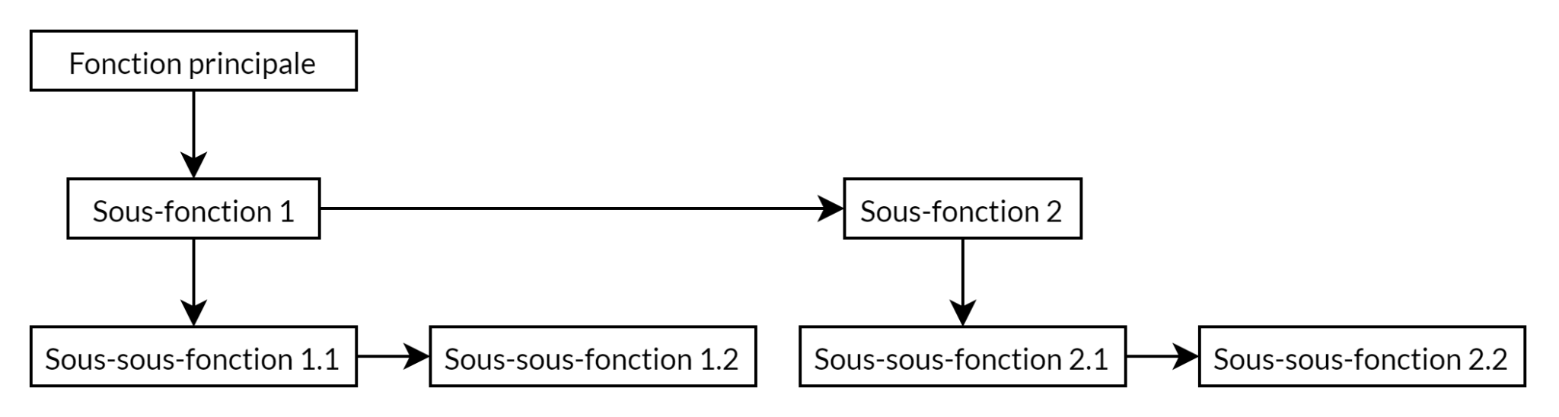
Décomposition fonctionnelle Diagramme de flux fonctionnel
Le diagramme de flux fonctionnel est une alternative qui montre comment les fonctions et sous-fonctions s'enchaînent et interagissent dans le temps ou dans le processus
Ce type de représentation est utile lorsqu'il y a une relation séquentielle entre les sous-fonctions, comme des étapes dans un processus
Exemple:

Slide 24
Chapitre 2 : Concepts de la programmation orientée objet

Slide 25
Définition des objets et des classes
Objets : entités représentant des éléments du système
Classes : plans de fabrication des objets
Pense-bête:
"Une classe définit un objet"
"Un objet est l'expression d'une classe"
Notes:
"Un objet est une instance concrète dans le système, tandis qu'une classe définit les attributs et comportements communs à un groupe d'objets. Les relations entre les classes forment la base de la structure d'un logiciel orienté objet."

Slide 26
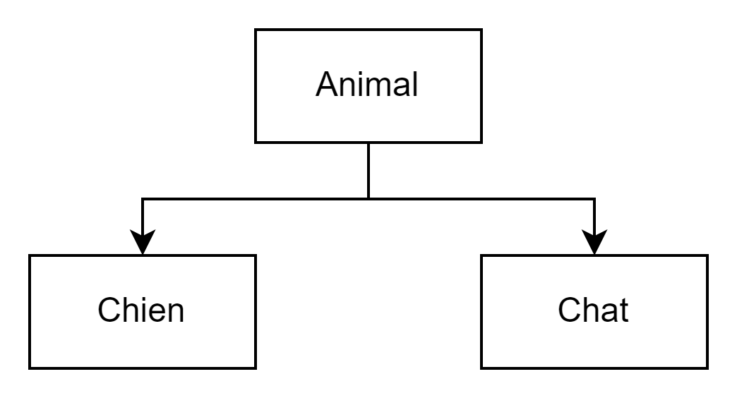
Concepts avancés des classes
Généralisation
Généralisation: Définition des comportements et des propriétés communs dans une classe mère que plusieurs classes filles vont hériter
Classe Parent:
Contient les attributs et méthodes partagées pour toutes les classes enfants
Classe Enfant:
Hérite des caractéristiques de la classe parent et peut ajouter des comportements spécifiques ou redéfinir ceux hérités.
Notes:
"Le polymorphisme et la généralisation sont des outils puissants en programmation orientée objet. Ils permettent de simplifier et de rendre flexibles les systèmes logiciels."

Slide 27
Concepts avancés des classes
Polymorphisme
Polymorphisme: permet d’utiliser une seule interface commune pour différents types d’objet
Polymorphisme par héritage
Polymorphisme par surcharge
Plusieurs classes filles peuvent être traitées comme des instances d’une même classe parent
Une même méthode peut être définie avec des paramètres différents dans la même classe ou dans des classes filles
Notes:
"Le polymorphisme et la généralisation sont des outils puissants en programmation orientée objet. Ils permettent de simplifier et de rendre flexibles les systèmes logiciels."

Slide 28
Concepts avancés des classes
Exceptions
Exceptions: événements signalant qu'une condition anormale a été rencontrée dans le programme, entraînant une rupture du flux normal d'exécution.
Avantages:
Robustesse : Permet aux programmes de continuer à fonctionner même en cas d'erreurs inattendues.
Clarté : Rendre le code plus lisible et compréhensible.
Flexibilité : Offrir des moyens de traiter différentes erreurs de manière appropriée.
Notes:
"Le polymorphisme et la généralisation sont des outils puissants en programmation orientée objet. Ils permettent de simplifier et de rendre flexibles les systèmes logiciels."

Slide 29
Interfaces
Définition : Une interface est un contrat qui définit un ensemble de méthodes qu'une classe doit implémenter sans fournir d'implémentation.
Les interfaces n'ont pas de corps de méthode, seulement des signatures.
Les interfaces permettent un héritage multiple, offrant une grande flexibilité dans la conception.
Notes:
"Les interfaces permettent une plus grande flexibilité dans le design logiciel. Quant aux design patterns, ils fournissent des solutions éprouvées et standardisées pour résoudre des problèmes fréquents."

Slide 30
Design patterns
Définition : Un design pattern est une solution réutilisable à un problème courant dans le développement logiciel.
Les design patterns facilite la conception, améliore la communication entre développeurs et rend le code plus maintenable et évolutif.
3 catégories de design patterns:
Patterns de Création : Concernent la manière dont les objets sont créés.
Patterns Structurels : Concernent la composition des classes et des objets.
Patterns Comportementaux : Concernent la manière dont les objets interagissent et communiquent.
Source regroupant les design patterns les plus connus: https://refactoring.guru/fr/design-patterns
Notes:
"Les interfaces permettent une plus grande flexibilité dans le design logiciel. Quant aux design patterns, ils fournissent des solutions éprouvées et standardisées pour résoudre des problèmes fréquents."

Slide 31
TP : L’aéroport Charles de Gaulle

Slide 32
TP : L’aéroport Charles de Gaulle
Cas pratique: Système de gestion de l’aéroport Charles de Gaulle
En temps qu’expert en architecture logiciel vous devez concevoir et présenter une architecture logiciel pour la gestion de l’aéroport Charles de Gaulle
Identifier les classes, leurs propriétés, et méthodes
Présentez votre schéma et justifiez vos choix
~30 min de préparation
~5 min de présentation de votre architecture
Notes:
"Le passage de la réalité à l'abstraction est la clé de la modélisation objet. En identifiant des objets réels, vous transformez des besoins métier en entités programmatiques."

Slide 33
Chapitre 3 : Cycles de développement et UML

Slide 34
Cycles de développement et UML
Quand est-ce qu’il faut faire un diagramme ?
Quand est-ce qu’il faut le mettre à jour ?

Slide 35
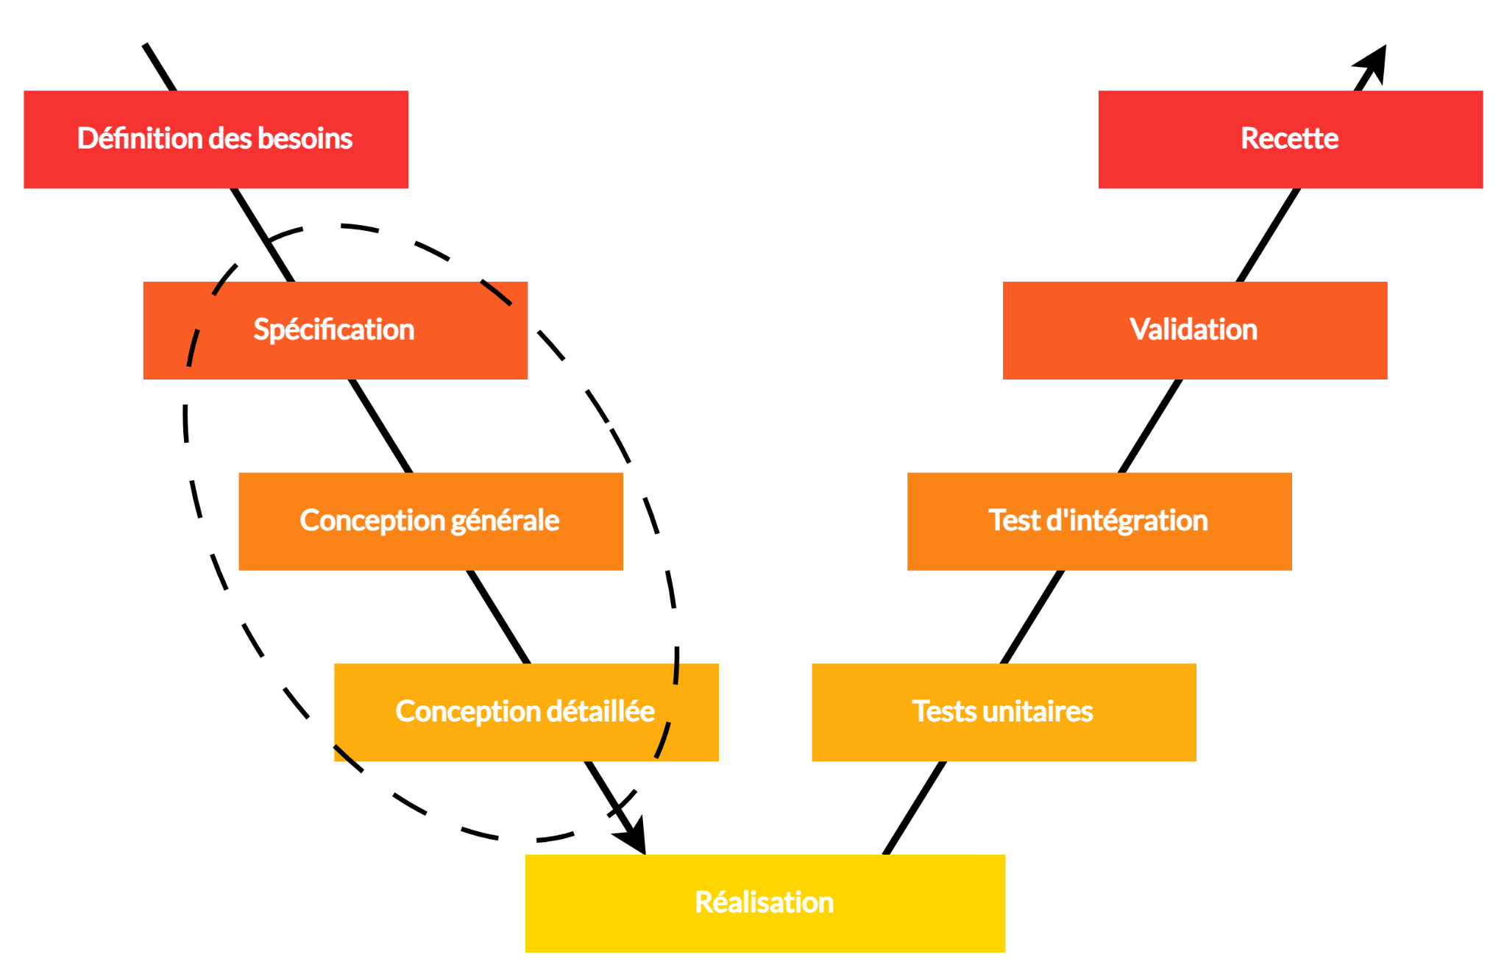
Cycles de développement et UML Cycle en V et UML
Durant la phase de spécification
Jusqu’à la conception détaillée L’UML propose différentes manière
de schématiser en fonction des besoins
Notes:
"UML s'intègre parfaitement dans différents cycles de développement, qu'ils soient en cascade comme le cycle en V ou itératifs, comme les méthodes agiles."

Slide 36
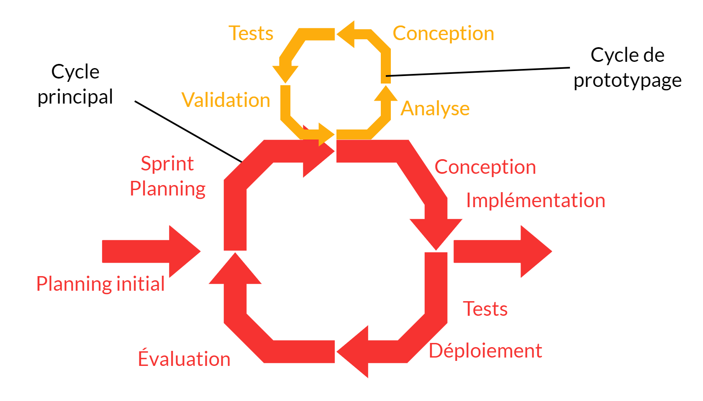
Cycles de développement et UML Développement Itératif et UML
Modélisation continue : UML permet de mettre à jour les modèles à chaque itération pour refléter l'évolution des exigences.
Support à la communication : Facilite les discussions entre équipes de développement et parties prenantes tout au long du projet.
Notes:
“Mise à jour des diagrammes UML par sprint”

Slide 37
Concepts de base et UML : ce qu’il faut retenir
Les apports de l'UML :
Standardisation de la modélisation des systèmes logiciels
Version 2 d'UML et ses nouvelles fonctionnalités
Difficultés du développement logiciel :
Complexité croissante des systèmes
Importance d'une structure claire
Concepts fondamentaux de l'approche objet :
Classes et objets : notions de base
Relations entre classes (généralisation, hiérarchies)
Polymorphisme, interfaces, exceptions
Développement logiciel structuré :
Comparaison entre approche procédurale et approche objet
Importance des cycles de développement (Cycle en V, itératif)
Notes:
"Aujourd'hui, nous avons posé les bases de la modélisation orientée objet avec UML. Nous avons exploré les concepts essentiels de l'objet et de la classe, ainsi que les défis du développement logiciel structuré."

Slide 38
UML et aux concepts objets : bonnes pratiques
Faites preuves d’empathie ! C’est en comprenant les besoins que vous développerez les meilleurs systèmes
Le passage de la réalité à l'abstraction est la clé de la modélisation objet. En identifiant des objets réels, vous transformez des besoins métier en entités programmatiques
Notes:
Les stagiaires ont des attentes très fortes sur les bonnes pratiques et viennent pour beaucoup d’entre eux valider les bonnes pratiques. C’est le rôle du formateur de penser à délivrer ces bonnes pratiques. Les stagiaires en seront satisfaits et cela se verra dans leurs évaluations de fin de stage.

Slide 39
UML et aux concepts objets : les conseils du formateur
Prendre le problème sous tous les angles apporte une vision complète d’un système / Pensez à faire plusieurs itérations d’un même schéma afin de voir les différences et choisir la meilleur option !
Notes:
Les stagiaires ont beaucoup d’attentes sur votre retour d’expérience. Ils viennent en formation pour avoir des conseils et tout ce que vous pourrez leur donner pour profiter de votre expérience dans le domaine. Les évaluations seront meilleures si vous faite profiter les stagiaires de votre retour d’expérience sur ce slide.

Slide 40
08/10/2024

Slide 41
Jour 2 : Exploration des diagrammes UML et cas d'utilisation
Introduction aux familles de diagrammes
Les éléments syntaxiques UML
Les relations UML
Définition et rôle des cas d’utilisations
Diagramme de cas d’usage
Travaux pratiques (première partie)
Les Diagrammes structurels UML
Diagramme de classe
Diagramme d’objets
Diagramme de composants
Diagramme de déploiement
Diagramme de structure composite
Travaux pratiques (deuxième partie)
Notes:
Laissez ce Slide pour être certain de ne pas oublier. Quand vous arrivez sur ce slide avec les stagiaires, même si l’heure de la pause de 10h30 n’est pas arrivée, vous pouvez demander aux stagiaires d’attendre 30 secondes, le temps pour vous d’envoyer un mail au centre de formation pour leur dire si tout le monde est présent et a les prérequis pour suivre cette formation. Ce mail avant 10h30 est une obligation, cela fait parti des process imposés par M2I et fait parti du métier de formateur.
A mettre dans votre email :
Si tout le monde est présent et si tout le monde a les prérequis (email à envoyer même si tout le monde est présent et a les prérequis).
Numéro de session.
Nom, prénom, email des absents (si absents)
Nom, prénom, email des personnes qui n’ont pas les prérequis ou qui ont plus que les prérequis.
Tout problème détecté avant la pause qui risque de nuire au bon déroulement de la formation.

Slide 42
Introduction
2 Familles de diagrammes
Diagrammes structurels : se concentrent sur la façon dont le système est construit (classe, objet, composants).
Diagrammes comportementaux : décrivent les interactions et comportements du système dans différentes situations (use cases, séquence, activité).
Notes:
"UML propose plusieurs types de diagrammes. Chacun d’eux sert un objectif spécifique, qu’il s’agisse de modéliser la structure du système ou son comportement."

Slide 43
Types de diagrammes
Diagrammes structurels
Diagrammes comportementaux
Diagramme de classes : Représente les relations entre les classes
Diagramme d'objets : Présente l’état des objets à un instant donné
Diagramme de composants : Représente les composants logiciels et leurs relations
Diagramme de déploiement : Montre l'architecture physique du système, notamment les nœuds matériel
Diagramme de structures composites : Montre la structure interne d'une classe, décrivant comment ses parties sont organisées pour interagir.
Diagramme de cas d'utilisation (Use Case) : Représente les interactions entre les acteurs et le système via des cas d'utilisation
Diagramme de communication : Présente les échanges de données au sein du système
Diagramme d'activités : Représente le flux de contrôle entre différentes activités dans un processus
Diagramme d'états (ou d’états-transitions) : Montre les états possibles d'un objet et les transitions entre ces états en fonction d'événements
Diagramme de temps (Timing Diagram) : Représente l'évolution des états ou des interactions dans le temps
Diagramme de vue d'ensemble des interactions : Combine des diagrammes d’interactions (séquence, communication, etc.) dans une vue globale
Notes:
"UML propose plusieurs types de diagrammes. Chacun d’eux sert un objectif spécifique, qu’il s’agisse de modéliser la structure du système ou son comportement."

Slide 44
Chapitre 5 : Les éléments syntaxiques UML
Notes:
"UML propose plusieurs types de diagrammes. Chacun d’eux sert un objectif spécifique, qu’il s’agisse de modéliser la structure du système ou son comportement."

Slide 45
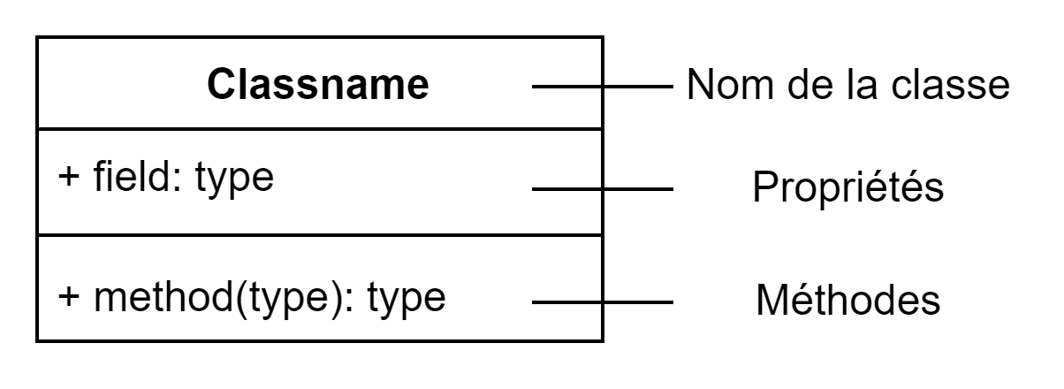
Les diagrammes UML
Les éléments syntaxiques
Publique (+) : accessible par tout le monde
Protégé (#) : accessible uniquement par la classe elle-même et ses sous-classes
Privé (-) : accessible au sein de la classe où elle est définie
Paquetage (~) : accessible aux classes situées dans le même package/namespace
Dérivé (/) : calculée à partir d'autres propriétés et n'est donc pas explicitement stockée dans la classe
Statique (_) : Toutes les instances de la classe partagent cet élément
Les classes:
Syntaxe de déclaration: “x nom: type”
x: symbole d’accès
nom: nom de l’élément
type: le type de donnée
Notes:
"UML propose plusieurs types de diagrammes. Chacun d’eux sert un objectif spécifique, qu’il s’agisse de modéliser la structure du système ou son comportement."

Slide 46
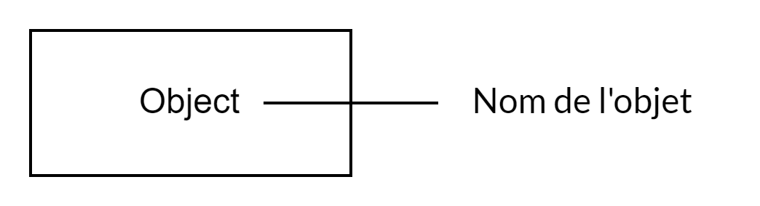
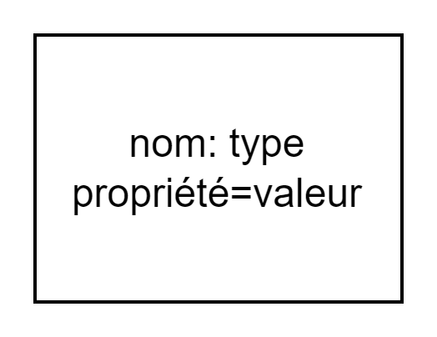
Diagrammes structurels
Diagramme de d’objets
Les objets:
Objets : instances d'une classe. Les diagrammes d’objets sont des “instantanées” de l'exécution de votre programme
Les objets peuvent aussi être déclarées en contenant des informations de la manière suivante:
Notes:
"UML propose plusieurs types de diagrammes. Chacun d’eux sert un objectif spécifique, qu’il s’agisse de modéliser la structure du système ou son comportement."

Slide 47
Les diagrammes UML
Diagrammes structurels
Stéréotype
Définition : Qualifie ou catégorise un élément UML pour indiquer une sémantique particulière. Cela permet d'ajouter des informations supplémentaires sans altérer le sens fondamental de l'élément UML.
Représentation UML : <<exemple de stéréotypage>>
Notes:
"Un objet est une instance concrète dans le système, tandis qu'une classe définit les attributs et comportements communs à un groupe d'objets. Les relations entre les classes forment la base de la structure d'un logiciel orienté objet."

Slide 48
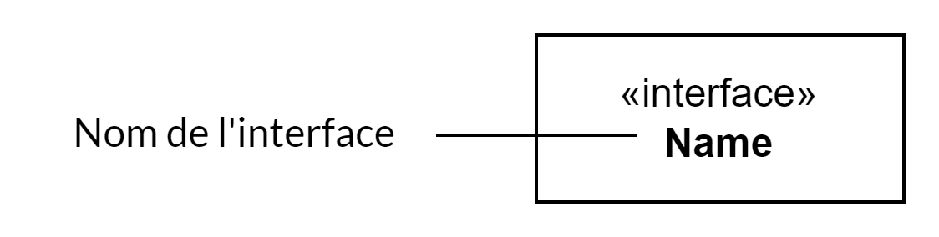
Les diagrammes UML
Diagrammes structurels
Les interfaces
Interface : élément structurel qui spécifie un ensemble de méthodes qu'une ou plusieurs classes doivent implémenter
Notes:
"UML propose plusieurs types de diagrammes. Chacun d’eux sert un objectif spécifique, qu’il s’agisse de modéliser la structure du système ou son comportement."

Slide 49
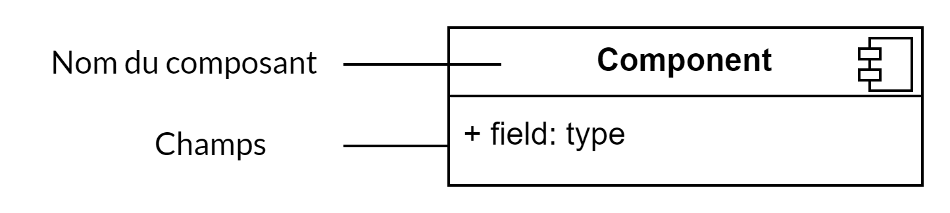
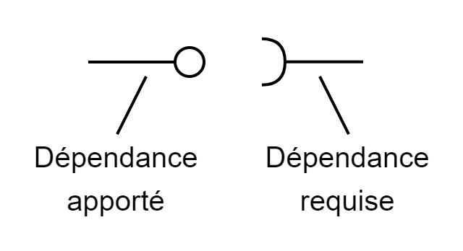
Les diagrammes UML
Diagrammes structurels
Les composants
Composant: élément modulaire qui représente une partie encapsulée du système. Il définit un comportement spécifique, et il peut être remplacé ou réutilisé indépendamment, tant qu'il respecte l'interface contractuelle spécifiée.
Notation: “Lollipop” Permet de lier les composants
Notes:
"UML propose plusieurs types de diagrammes. Chacun d’eux sert un objectif spécifique, qu’il s’agisse de modéliser la structure du système ou son comportement."

Slide 50
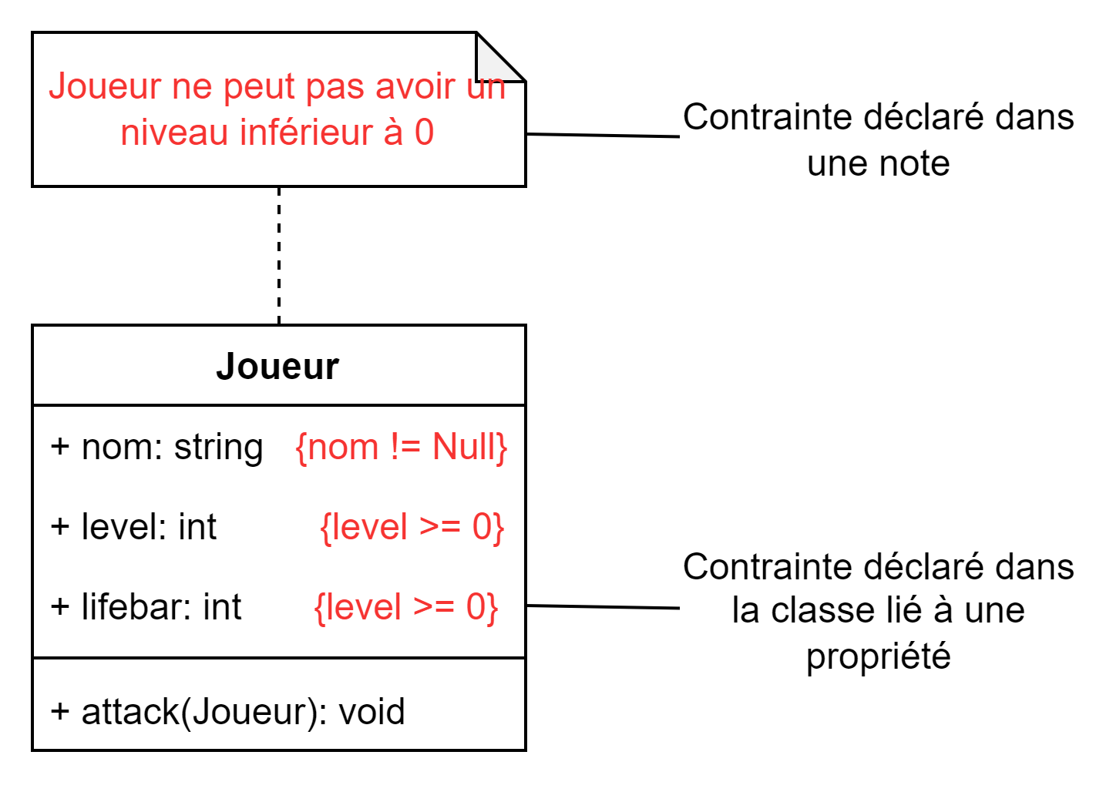
Les diagrammes UML
Diagrammes structurels
Les contraintes
Contrainte: Conditions ou des restrictions qui doivent être respectées dans le modèle ou lors de l’exécution du système. Les contraintes aident à définir les attentes vis-à-vis du système et à garantir son intégrité.
Notes:
"UML propose plusieurs types de diagrammes. Chacun d’eux sert un objectif spécifique, qu’il s’agisse de modéliser la structure du système ou son comportement."

Slide 51
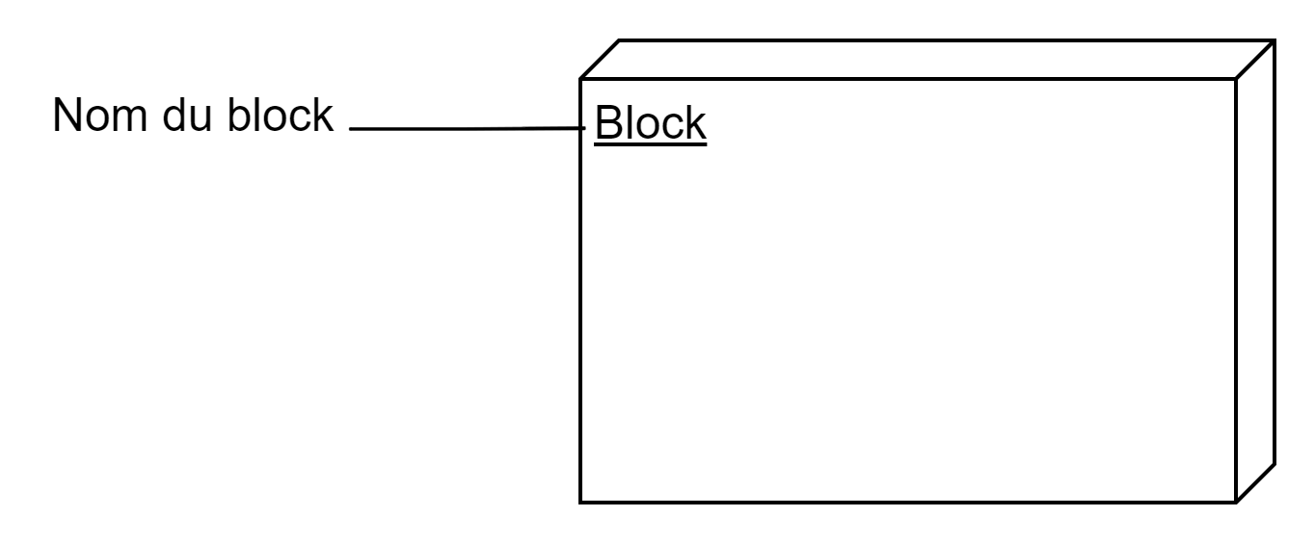
Les diagrammes UML
Diagrammes structurels
Les blocs
Bloc: Abstraction représentant une entité d'un système, qu'il s'agisse d'un composant physique, logique ou fonctionnel.
Il est possible d'insérer les organes d’un bloc, comme des composants, des objets, ect…
Notes:
"UML propose plusieurs types de diagrammes. Chacun d’eux sert un objectif spécifique, qu’il s’agisse de modéliser la structure du système ou son comportement."

Slide 52
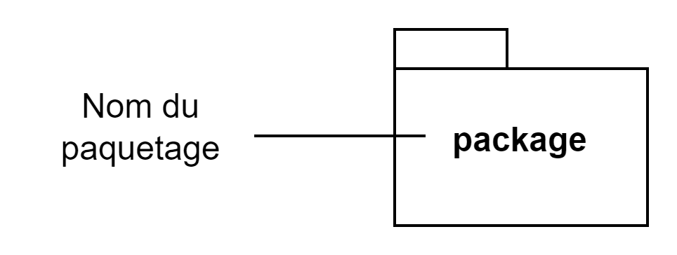
Les diagrammes UML
Diagrammes structurels
Les paquetages
Paquetage: Dossier pour organiser et regrouper les différents éléments d'un modèle, comme des classes, des interfaces, des diagrammes ou d'autres paquetages
Notes:
"UML propose plusieurs types de diagrammes. Chacun d’eux sert un objectif spécifique, qu’il s’agisse de modéliser la structure du système ou son comportement."

Slide 53
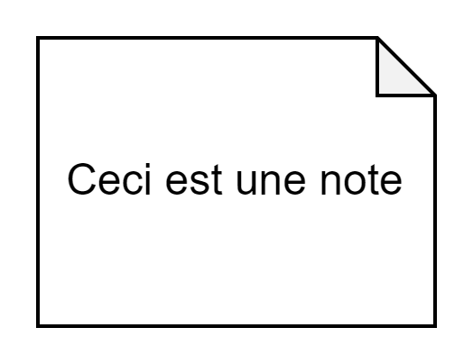
Les diagrammes UML
Diagrammes structurels
Les notes
Notes: Un équivalent de post-it, servant à mettre des informations temporaire à destinations des collaborateurs
Notes:
"UML propose plusieurs types de diagrammes. Chacun d’eux sert un objectif spécifique, qu’il s’agisse de modéliser la structure du système ou son comportement."

Slide 54
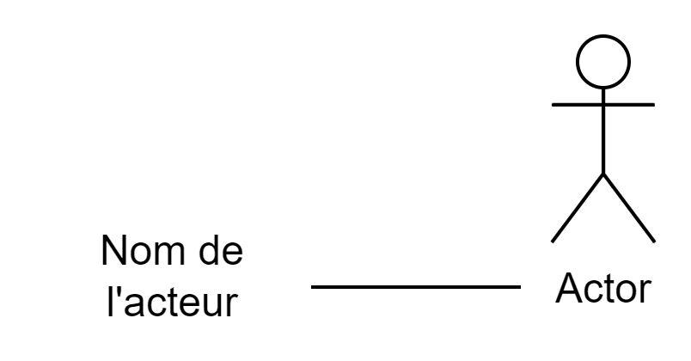
Les diagrammes UML
Diagrammes structurels
Les acteurs
Acteur: Représentant externe à un système qui interagit avec celui-ci, un utilisateur, un autre système ou n’importe quel entité interagissant avec le système
Notes:
"UML propose plusieurs types de diagrammes. Chacun d’eux sert un objectif spécifique, qu’il s’agisse de modéliser la structure du système ou son comportement."

Slide 55
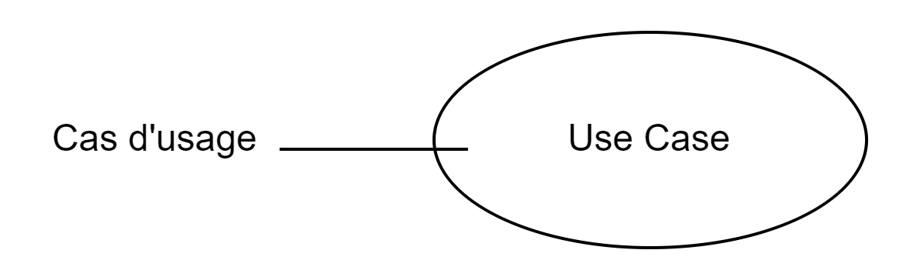
Les diagrammes UML
Diagrammes structurels
Les cas d’usage
Cas d’usage: définit un scénario d'utilisation du système, précisant les actions effectuées par l'acteur et la réponse du système
Notes:
"UML propose plusieurs types de diagrammes. Chacun d’eux sert un objectif spécifique, qu’il s’agisse de modéliser la structure du système ou son comportement."

Slide 56
Chapitre 6 : Les relations UML

Slide 57
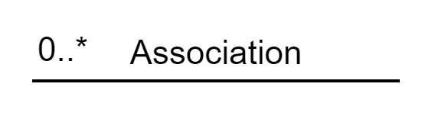
Diagrammes structurels
Relations
Association
Définition : Une association représente une relation logique entre deux classes, où une instance d'une classe peut être liée à une instance d'une autre classe.
Exemple : Une classe Employé est associée à une classe Entreprise. Un employé peut appartenir à une entreprise, et une entreprise peut avoir plusieurs employés.
Représentation UML :
Notes:
"Un objet est une instance concrète dans le système, tandis qu'une classe définit les attributs et comportements communs à un groupe d'objets. Les relations entre les classes forment la base de la structure d'un logiciel orienté objet."

Slide 58
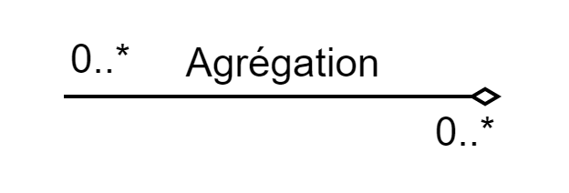
Diagrammes structurels
Relations
Agrégation
Définition : Une agrégation est une association qui représente une relation d'un élément dans un ensemble.
Exemple : Une voiture à bien souvent 4 roues. Une voiture peut exister sans roue et les roues ne sont pas construites directement sur la voiture. Ce sont deux éléments distincts mais l’un est fait pour fonctionner dans l’autre
Représentation UML :
Notes:
"Un objet est une instance concrète dans le système, tandis qu'une classe définit les attributs et comportements communs à un groupe d'objets. Les relations entre les classes forment la base de la structure d'un logiciel orienté objet."

Slide 59
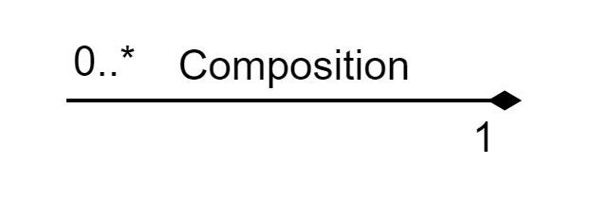
Diagrammes structurels
Relations
Composition
Définition : Une composition représente l’association entre un objet au sein d’un autre, dans une relation de composition la fin de vie d’un de l’élément parent entraîne la fin de vie de l’élément enfant
Exemple : Le corps humain est composé d’un cerveau, Le cerveau ne peut-être relié qu’à un seul corps humain
Représentation UML :
Notes:
"Un objet est une instance concrète dans le système, tandis qu'une classe définit les attributs et comportements communs à un groupe d'objets. Les relations entre les classes forment la base de la structure d'un logiciel orienté objet."

Slide 60
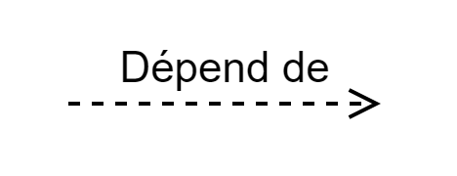
Diagrammes structurels
Relations
Dépendance
Définition : Une dépendance est une relation unidirectionnelle exprimant une dépendance sémantique entre des éléments du modèle.
Exemple : Une classe qui utilise comme argument dans une de ses méthodes une autre classe
Représentation UML :
Notes:
"Un objet est une instance concrète dans le système, tandis qu'une classe définit les attributs et comportements communs à un groupe d'objets. Les relations entre les classes forment la base de la structure d'un logiciel orienté objet."

Slide 61
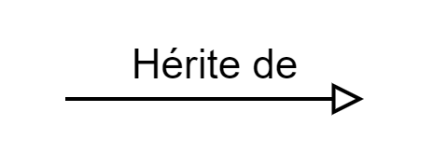
Diagrammes structurels
Relations
Généralisation
Définition : Une généralisation représente une relation logique d’héritage entre deux classes (une classe enfant qui hérite d’une classe parent)
Exemple : Une classe “Voiture” hérite d’une interface “Véhicule”. La classe voiture va implémenter les éléments hérités de l’interface véhicule.
Représentation UML :
Notes:
"Un objet est une instance concrète dans le système, tandis qu'une classe définit les attributs et comportements communs à un groupe d'objets. Les relations entre les classes forment la base de la structure d'un logiciel orienté objet."

Slide 62
Chapitre 7 : Définition et rôle des cas d'utilisation

Slide 63
Définition et rôle des cas d'utilisation
Comment traduire un besoin utilisateur en cas d’utilisation ?
Mettre en diagramme des acteurs qui effectuent des actions pour atteindre des résultats
C’est ça un use-case !
Il est donc primordial de lister les acteurs, les actions qu’ils effectuent et les résultats à atteindre (des résultats mesurables !)

Slide 64
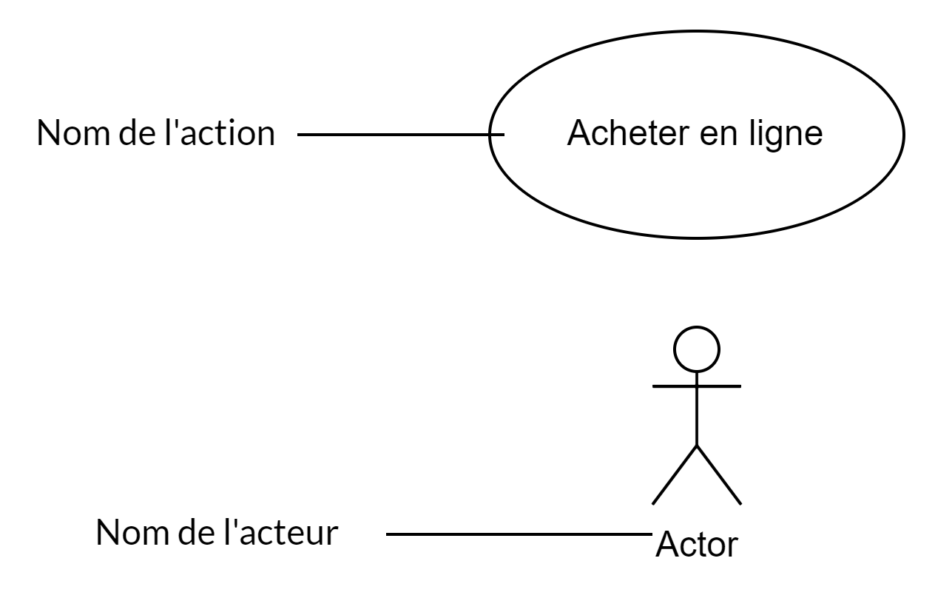
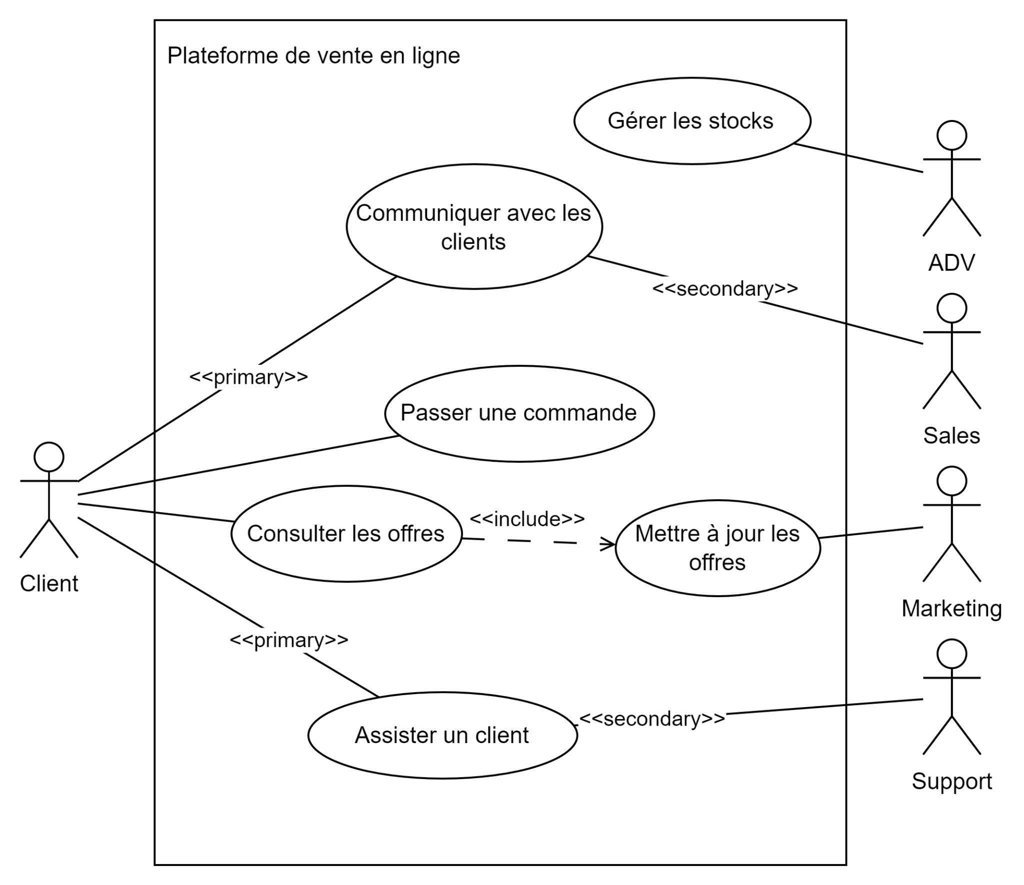
Définition et rôle des cas d'utilisation
Syntaxe UML:
On emploi le stéréotype <<primary>> et <<secondary>> pour définir qui est l’acteur principal
Exemple de diagramme de use-cases:
Notes:
"Les use cases permettent de décrire les interactions entre les acteurs et le système de manière claire et structurée, ce qui est essentiel pour capturer les exigences fonctionnelles."

Slide 65
TP : Système de gestion de la bibliothèque 1

Slide 66
TP : Système de gestion de la bibliothèque municipale 1
Consignes:
À partir du corpus documentaire, réalisez un diagramme de use cases UML
représentant les acteurs et les interactions avec les cas d’utilisation. Présentez
votre travail et justifiez vos choix
~30min de préparation
5 min de présentation
Notes:
"Analyser un projet textuel permet de comprendre les besoins du client. Ensuite, il faut formaliser ces besoins sous forme de cas d'utilisation pour organiser les fonctions du système."

Slide 67
Chapitre 8 : Les Diagrammes structurels UML

Slide 68
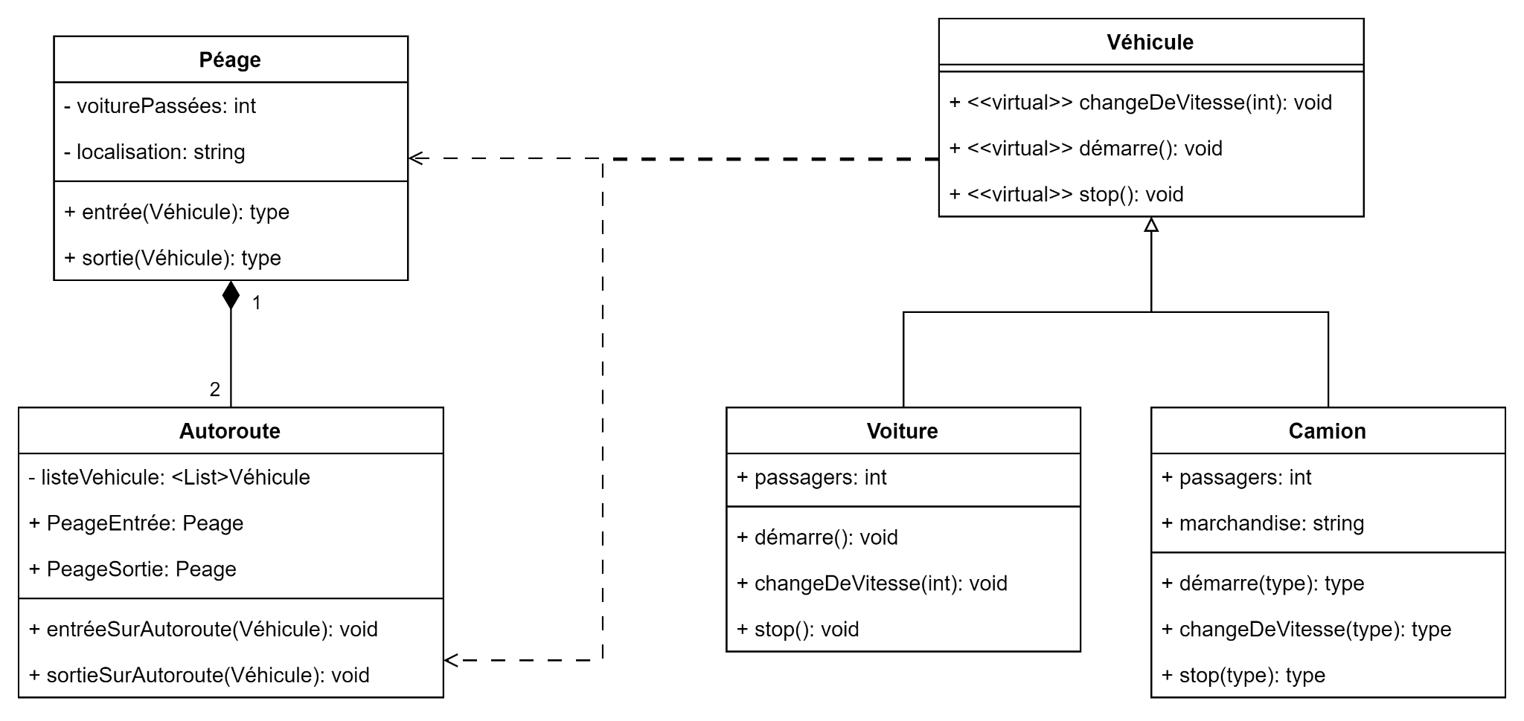
Diagrammes structurels
Diagramme de classe
Un diagramme de classe est un diagramme mettant en lumière la structure d’un système
Exemple de système de péage:
Notes:
"Un objet est une instance concrète dans le système, tandis qu'une classe définit les attributs et comportements communs à un groupe d'objets. Les relations entre les classes forment la base de la structure d'un logiciel orienté objet."

Slide 69
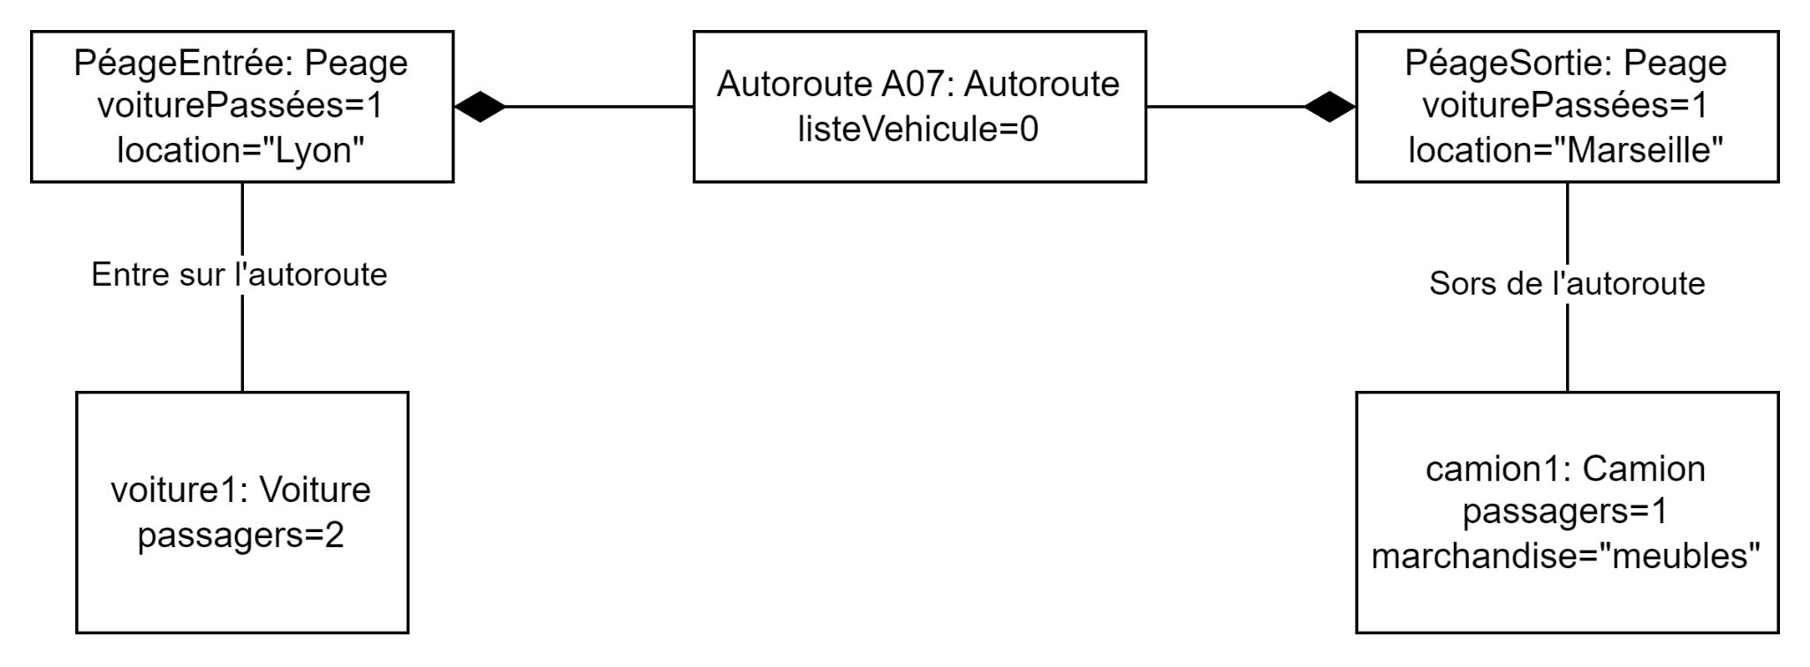
Diagrammes structurels
Diagramme de d’objets
Diagrammes d’objets: Décrit des instances spécifiques des classes, montrant l’état d’objets à un moment donné
Exemple de diagramme:
Notes:
"UML propose plusieurs types de diagrammes. Chacun d’eux sert un objectif spécifique, qu’il s’agisse de modéliser la structure du système ou son comportement."

Slide 70
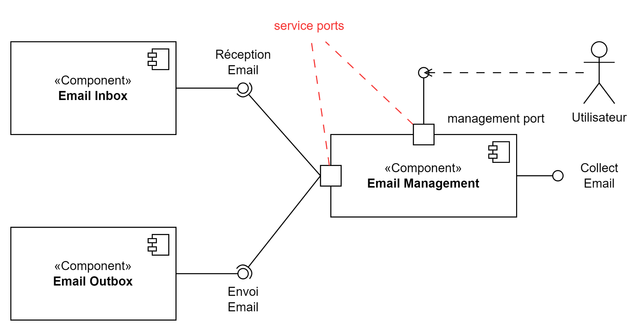
Diagrammes structurels
Diagramme de de composants
Diagrammes de composants: Décrit des instances spécifiques des classes, montrant l’état d’objets à un moment donné
Exemple de diagramme de composant pour un système de messagerie:
Notes:
"UML propose plusieurs types de diagrammes. Chacun d’eux sert un objectif spécifique, qu’il s’agisse de modéliser la structure du système ou son comportement."

Slide 71
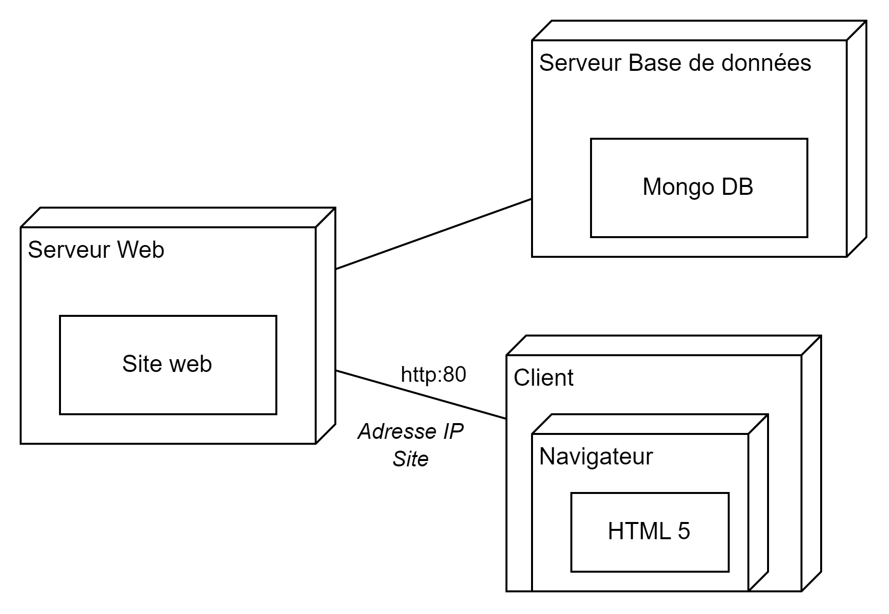
Diagrammes structurels Diagrammes de déploiement
Montre l'architecture physique du système, notamment les nœuds matériels et les artefacts déployés
Exemple un site web lambda:
Notes:
"Les diagrammes de classes et de composants sont cruciaux pour modéliser la structure des systèmes. Ils montrent comment les classes interagissent et comment le logiciel est déployé."

Slide 72
Chapitre 9 : Diagrammes de structures composites
Notes:
"Les diagrammes de classes et de composants sont cruciaux pour modéliser la structure des systèmes. Ils montrent comment les classes interagissent et comment le logiciel est déployé."

Slide 73
Diagrammes de structures composites
Vue d'ensemble logique de l'ensemble ou d'une partie d'un système logiciel. Il permet de visualiser un classifieur structuré donné, en définissant ses classes de configuration, ses interfaces, ses packages et les liens qui les unissent dans le détail.
Un diagramme de structure composite peut donner une vision sur :
l'état actuel d’un système.
la structure interne d’un système, les classes, interfaces ou composants, et leurs interactions.
les architectures d'exécution complexes et les modèles d'utilisation que les diagrammes structurels ne peuvent pas représenter.
C’est aussi un outil qui donnes les clés pour optimiser et dépanner le système.
Notes:
"Les diagrammes de classes et de composants sont cruciaux pour modéliser la structure des systèmes. Ils montrent comment les classes interagissent et comment le logiciel est déployé."

Slide 74
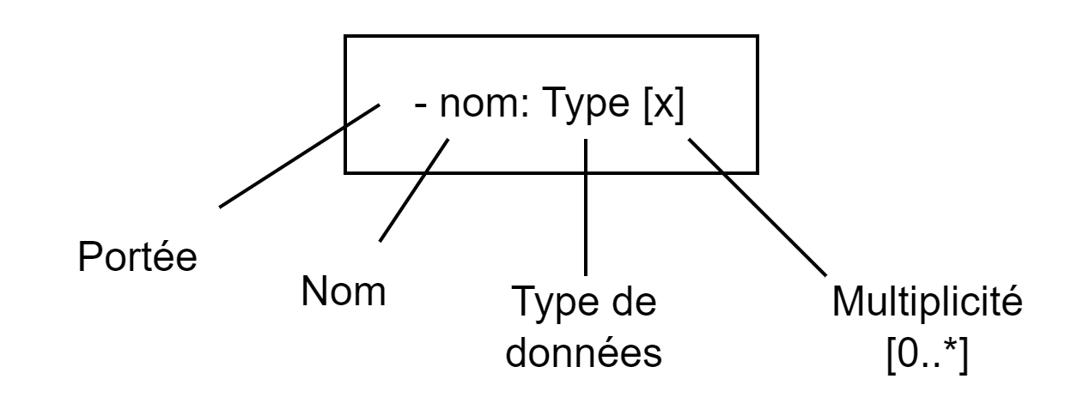
Diagrammes de structures composites Syntaxe UML
Les parties
La multiplicité donne l’information du nombre de fois que cette donnée peut-être présente
Notes:
"Les diagrammes de classes et de composants sont cruciaux pour modéliser la structure des systèmes. Ils montrent comment les classes interagissent et comment le logiciel est déployé."

Slide 75
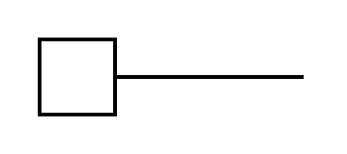
Diagrammes de structures composites Syntaxe UML
Les ports:
Ce sont des points de connexion où des éléments externes peuvent interagir avec la classe ou le composant
Notes:
"Les diagrammes de classes et de composants sont cruciaux pour modéliser la structure des systèmes. Ils montrent comment les classes interagissent et comment le logiciel est déployé."

Slide 76
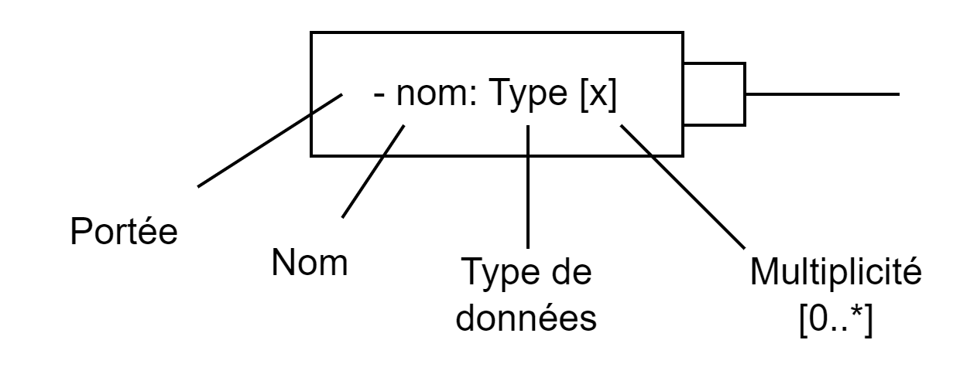
Diagrammes de structures composites Syntaxe UML
Les interfaces:
Ce sont des points de connexion où des éléments externes peuvent interagir avec la classe ou le composant
Notes:
"Les diagrammes de classes et de composants sont cruciaux pour modéliser la structure des systèmes. Ils montrent comment les classes interagissent et comment le logiciel est déployé."

Slide 77
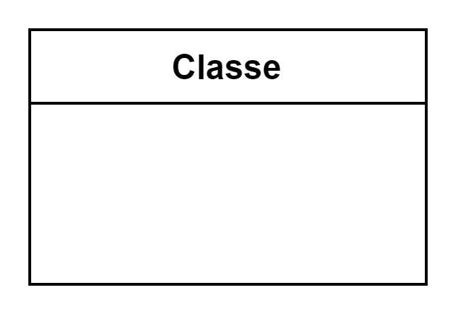
Diagrammes de structures composites Syntaxe UML
Les classes:
Les classes permettent de regrouper et d’englober des parties ou interface fonctionnant en commun (assurant ainsi la visualisation du système)
Attention: ne pas confondre les classes des diagrammes structures composites avec les classes des diagrammes de classes
Notes:
"Les diagrammes de classes et de composants sont cruciaux pour modéliser la structure des systèmes. Ils montrent comment les classes interagissent et comment le logiciel est déployé."

Slide 78
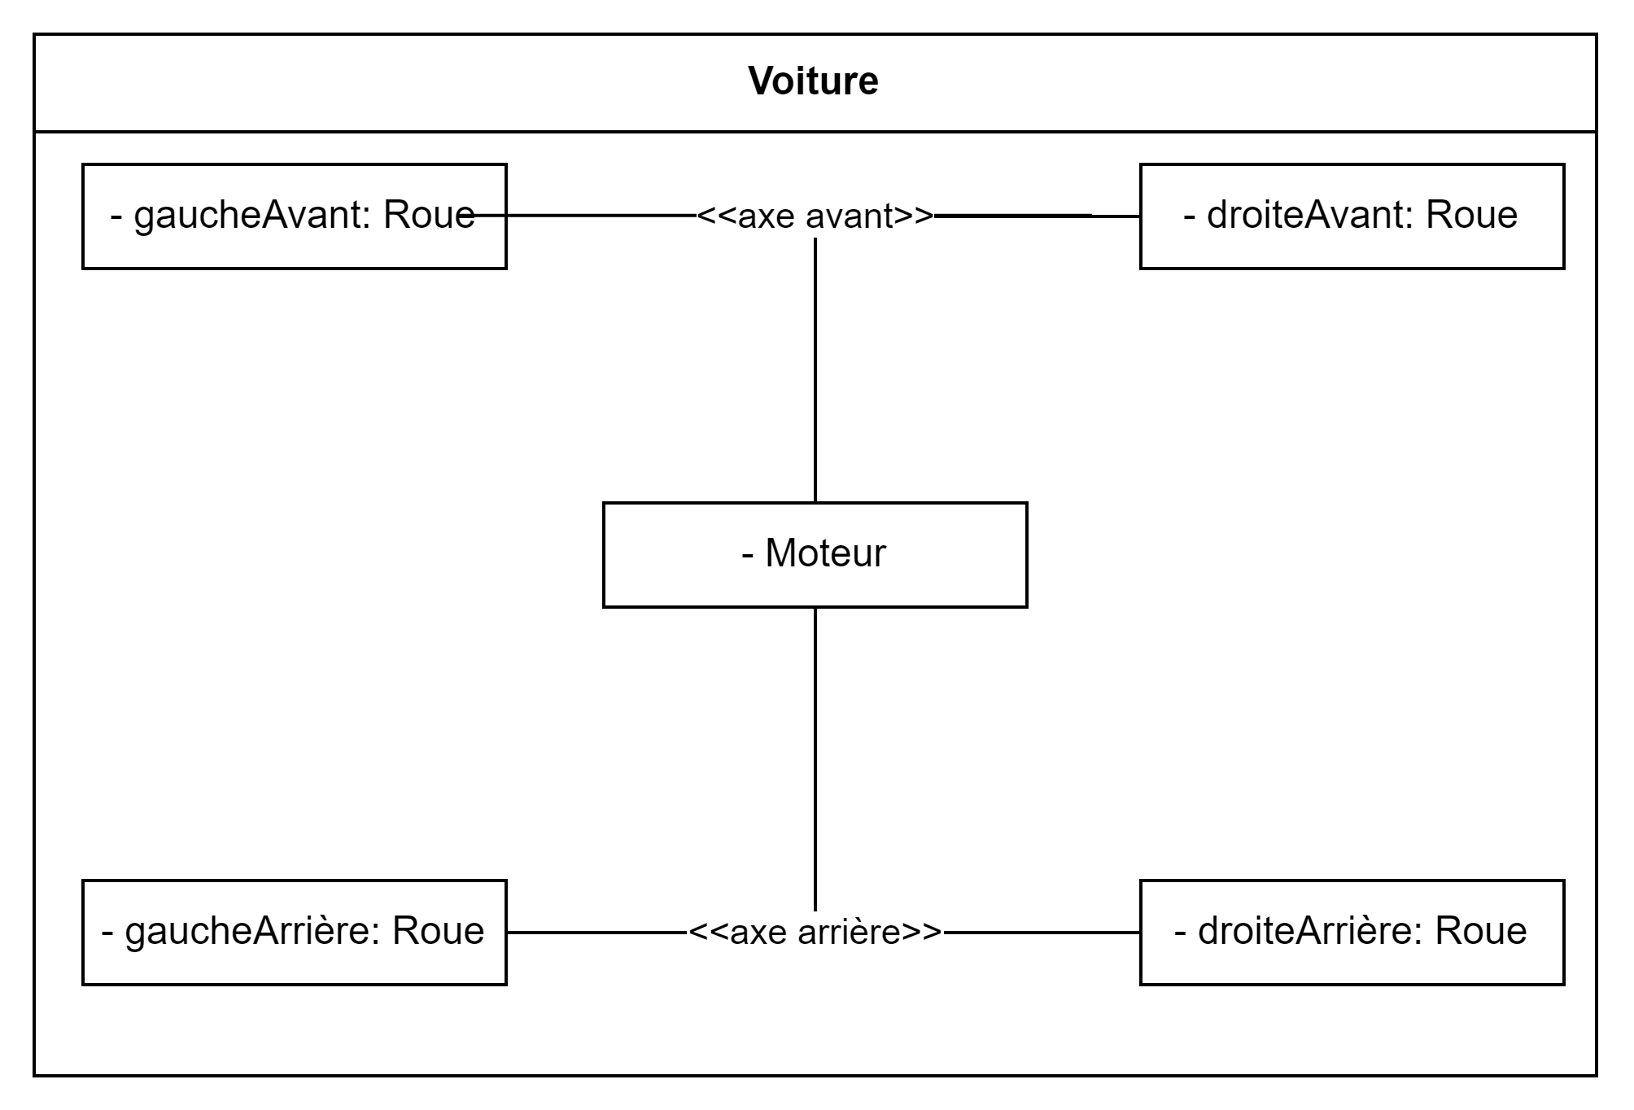
Diagrammes structurels Diagrammes de structures composites
Exemple de diagramme de structure composites
Notes:
"Les diagrammes de classes et de composants sont cruciaux pour modéliser la structure des systèmes. Ils montrent comment les classes interagissent et comment le logiciel est déployé."

Slide 79
TP : Système de gestion de la bibliothèque municipale 2

Slide 80
TP : Système de gestion de la bibliothèque municipale 2
Consignes:
À partir des scénarios et des cas d'utilisation étudiés dans le précédent TP, identifiez les classes principales et définissez leurs relations.
Pour chaque classe identifiée à l’étape 1, recherchez les propriétés et méthodes nécessaires. Puis réalisez un diagramme de classes.
Réalisez un exemple de diagramme d'objet pour visualiser les relations complexes entre les instances des classes identifiées.
Réalisez un diagramme de composants et un diagramme de déploiement pour visualiser l’architecture logicielle et le déploiement du système dans l'infrastructure.
~2h30 de du TP
Envoyez moi votre travail par email à l’adresse suivante: nathan.bellanger.business@gmail.com
Notes:
"Analyser un projet textuel permet de comprendre les besoins du client. Ensuite, il faut formaliser ces besoins sous forme de cas d'utilisation pour organiser les fonctions du système."

Slide 81
Tableaux : ce qu’il faut retenir
Types de diagrammes UML
Diagrammes structurels et comportementaux
Eléments communs : notes, stéréotypes, contraintes
Les use cases
Identification des acteurs et des cas d’utilisation
Représentation graphique et textuelle
Optimisation et organisation des cas d’utilisation
Modélisation statique
Diagrammes de classes, objets, composants
Relations entre les classes principales
Identification des propriétés et méthodes associées
Notes:
"Nous avons approfondi l'utilisation des cas d'utilisation pour formaliser les exigences, ainsi que les principaux types de diagrammes UML pour modéliser les structures de systèmes."

Slide 82
Tableaux : bonnes pratiques
Les diagrammes servent à communiquer le fonctionnement d’un système, ils doivent être le plus explicite possible
La réalisation d’un diagramme permet aussi de se poser les bonnes questions (quel relation? quel objet? ect…)
Notes:
Les stagiaires ont des attentes très fortes sur votre les bonnes pratiques et viennent pour beaucoup d’entre eux valider les bonnes pratiques. C’est le rôle du formateur de penser à délivrer ces bonnes pratiques. Les stagiaires en seront satisfaits et cela se verra dans leurs évaluations de fin de stage.

Slide 83
09/10/2024

Slide 84
Jour 3 : Modèle dynamique et diagrammes d'interactions
Introduction
Diagrammes de séquences
Diagrammes de communications
Diagrammes d’activité
Diagrammes de vue d’ensemble d’interactions
Diagrammes de temps
Travaux Pratiques
Notes:
Laissez ce Slide pour être certain de ne pas oublier. Quand vous arrivez sur ce slide avec les stagiaires, même si l’heure de la pause de 10h30 n’est pas arrivée, vous pouvez demander aux stagiaires d’attendre 30 secondes, le temps pour vous d’envoyer un mail au centre de formation pour leur dire si tout le monde est présent et a les prérequis pour suivre cette formation. Ce mail avant 10h30 est une obligation, cela fait parti des process imposés par M2I et fait parti du métier de formateur.
A mettre dans votre email :
Si tout le monde est présent et si tout le monde a les prérequis (email à envoyer même si tout le monde est présent et a les prérequis).
Numéro de session.
Nom, prénom, email des absents (si absents)
Nom, prénom, email des personnes qui n’ont pas les prérequis ou qui ont plus que les prérequis.
Tout problème détecté avant la pause qui risque de nuire au bon déroulement de la formation.

Slide 85
Introduction
2 Familles de diagrammes
Diagrammes structurels : se concentrent sur la façon dont le système est construit (classe, objet, composants).
Diagrammes comportementaux : décrivent les interactions et comportements du système dans différentes situations (use cases, séquence, activité).
Notes:
"UML propose plusieurs types de diagrammes. Chacun d’eux sert un objectif spécifique, qu’il s’agisse de modéliser la structure du système ou son comportement."

Slide 86
Chapitre 11 : Diagrammes de séquences

Slide 87
Diagrammes de séquences
Introduction
Rappel:
Les diagrammes de cas d’utilisation = QUOI
Les diagrammes de classes = QUI
Les diagrammes de séquences permettent de décrire COMMENT les éléments du système interagissent entre eux et avec les acteurs :
Les objets au coeur d’un système interagissent en s’échangent des messages.
Les acteurs interagissent avec le système au moyen d’IHM (Interfaces Homme-Machine).

Slide 88
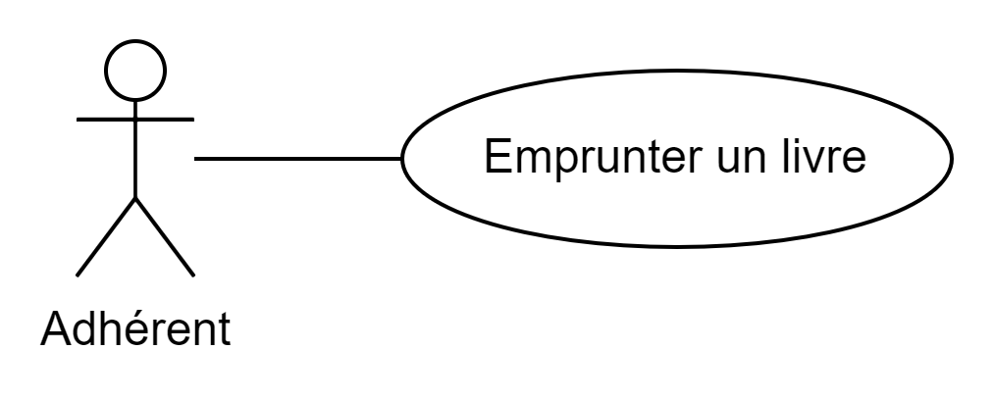
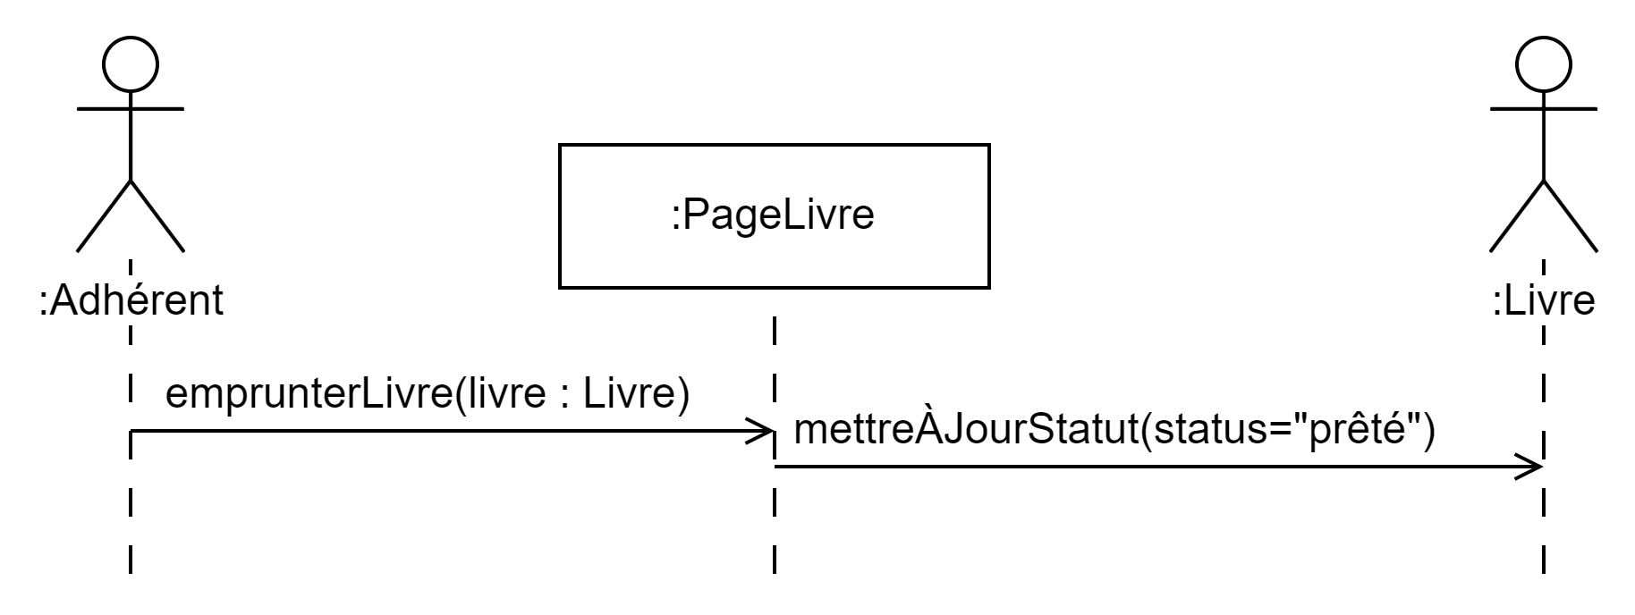
Diagrammes de séquences
Interaction et complémentarité
Représentation Cas d’utilisation:
Représentation Séquence:
Notes:
"Les diagrammes comportementaux permettent de visualiser comment les objets interagissent entre eux. Ils sont essentiels pour comprendre le flux des actions dans un système."

Slide 89
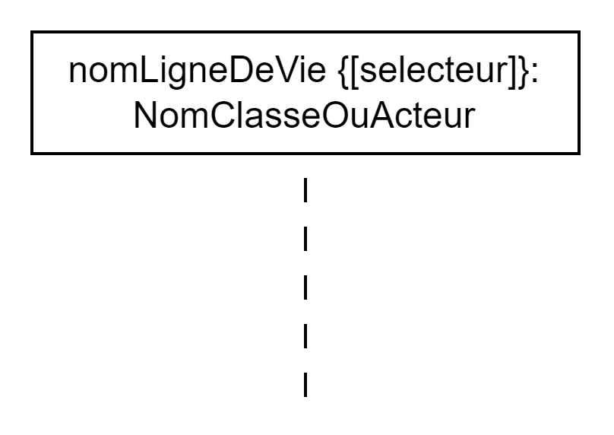
Diagrammes de séquences
Ligne de vie
Une ligne de vie représente un participant à une interaction (objet ou acteur)
Voici la représentation:
Une ligne de vie est une instance elle est donc forcément lié à une classe. Dans le cas d’une liste d’instances, le sélecteur permet de choisir un objet spécifique parmi ‘n’ (exemple objets[2]: classe)

Slide 90
Diagrammes de séquences
Messages
Les principales informations contenues dans un diagramme de séquence sont les messages échangés entre les lignes de vie :
Ils sont représentés par des flèches
Ils sont présentés du haut vers le bas le long des lignes de vie, dans un ordre chronologique
Les types de messages les plus courants sont:
l’envoi d’un signal
l’invocation d’une opération (appel de méthode)
la création ou la destruction d’un objet
La modélisation d’un délai dans le traitement d’un message est symbolisé par un rectangle vertical sur la ligne de vie

Slide 91
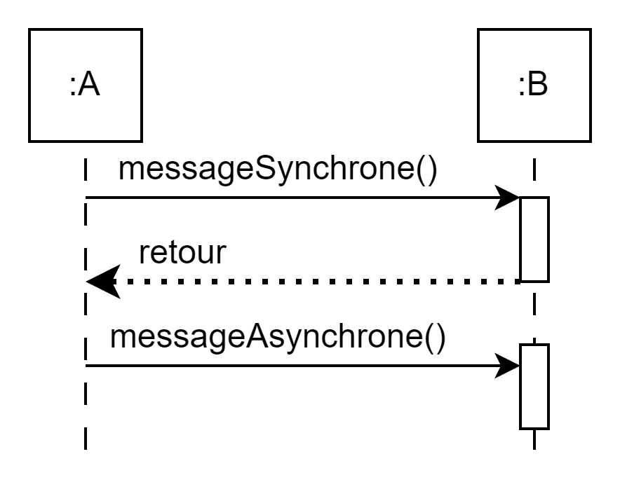
Diagrammes de séquences
Messages synchrones et asynchrones
Un message synchrone bloque l’expéditeur jusqu’à la réponse du destinataire
Un message asynchrone n’est pas bloquant pour l’expéditeur. Le message envoyé peut être pris en compte par le récepteur à tout moment ou ignoré
Exemple:
Notes:
“Un message synchrone DOIT attendre une réponse de la part du destinataire”

Slide 92
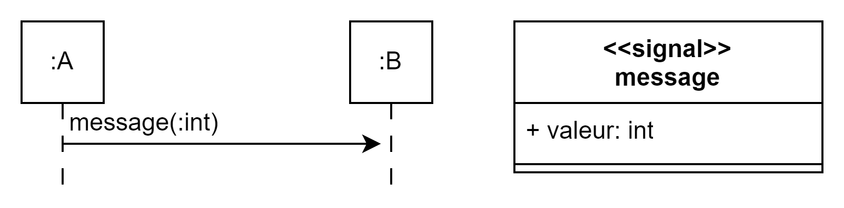
Diagrammes de séquences
Types de messages: Signaux
Les signaux sont des objets dont la classe est stéréotypée << signal >> et dont les attributs (porteurs d’information) correspondent aux paramètres du message.
Exemple:

Slide 93
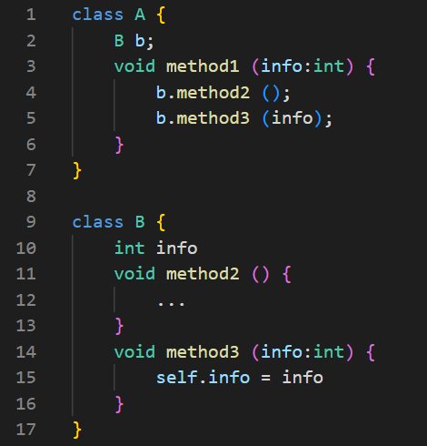
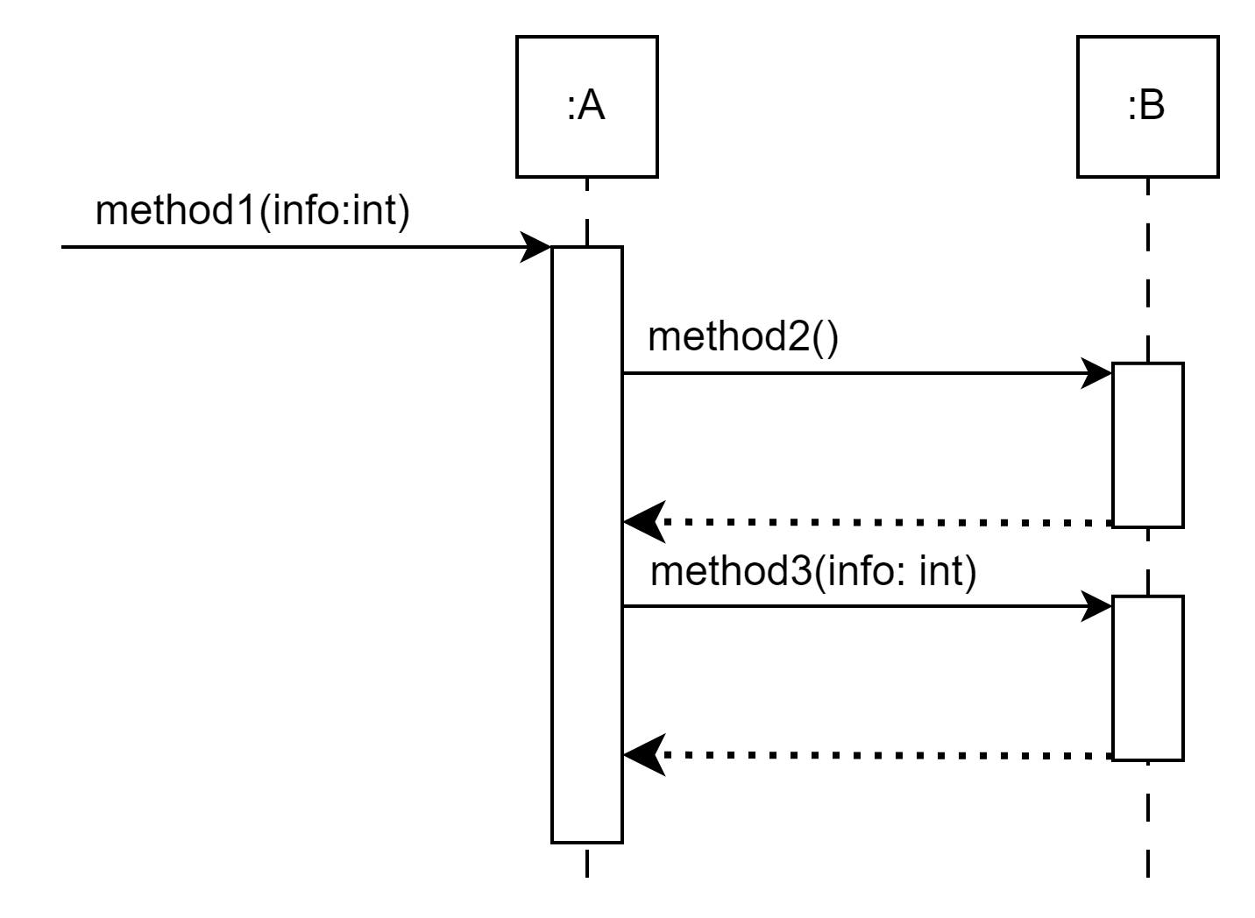
Diagrammes de séquences
Types de messages: Opération
Une opération est la représentation de l'exécution d’une méthode de la classe
Exemple:

Slide 94
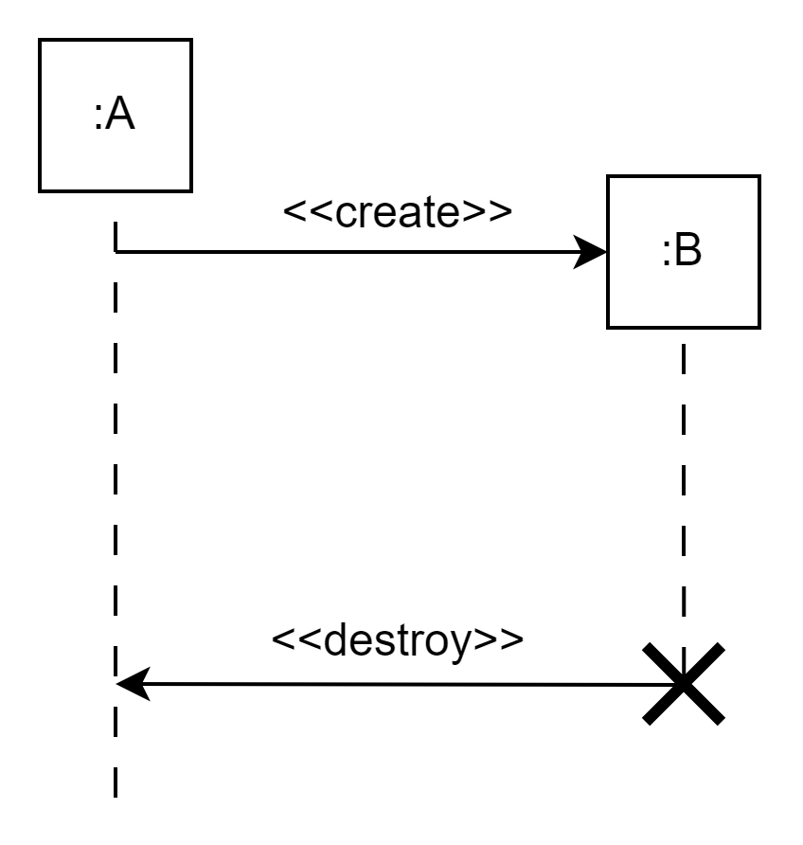
Diagrammes de séquences
Types de messages: Création & Destruction
Création : message asynchrone stéréotypé << create >> pointant vers le rectangle en tête de la ligne de vie
Destruction : message asynchrone stéréotype << destroy >> précédant une croix sur la ligne de vie
Exemple:

Slide 95
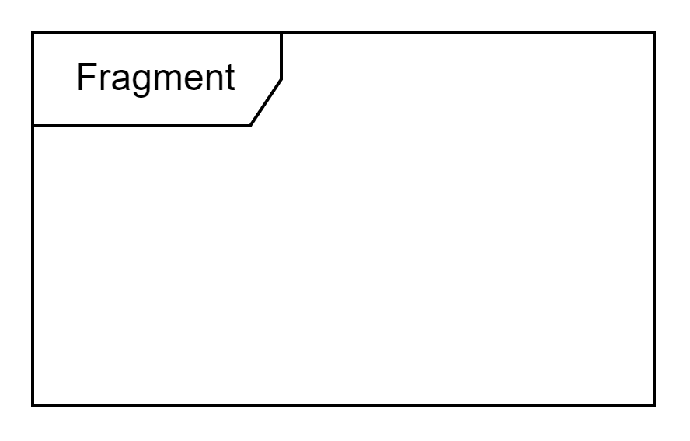
Diagrammes de séquences
Fragments combinées
Un fragment combiné permet de décomposer une interaction complexe en fragments suffisamment simples pour être compris
Syntaxe UML:
Dans le coin supérieur droit figure le type de fragment

Slide 96
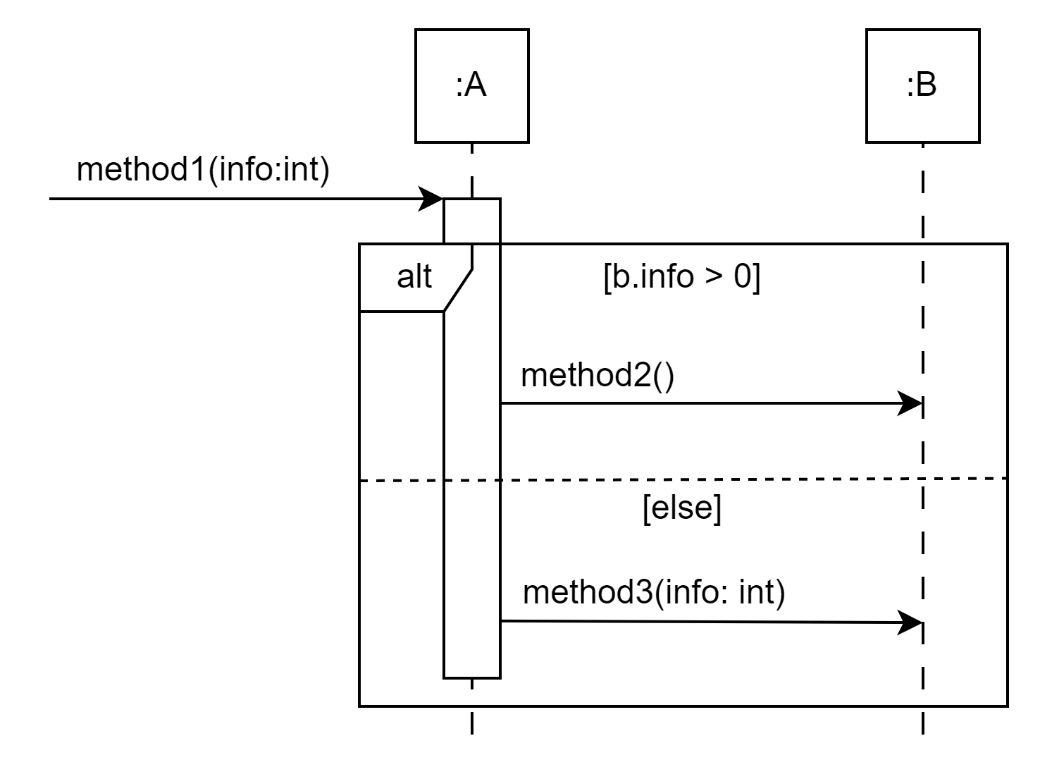
Diagrammes de séquences
Fragments combinées: Fragment alt (alternatif)
Un fragment alt représente un opérateur conditionnel. Les différentes conditions sont séparées par des pointillées et les conditions sont déclarées entre crochet (cette zone s’appelle la protection du fragment)
Exemple:

Slide 97
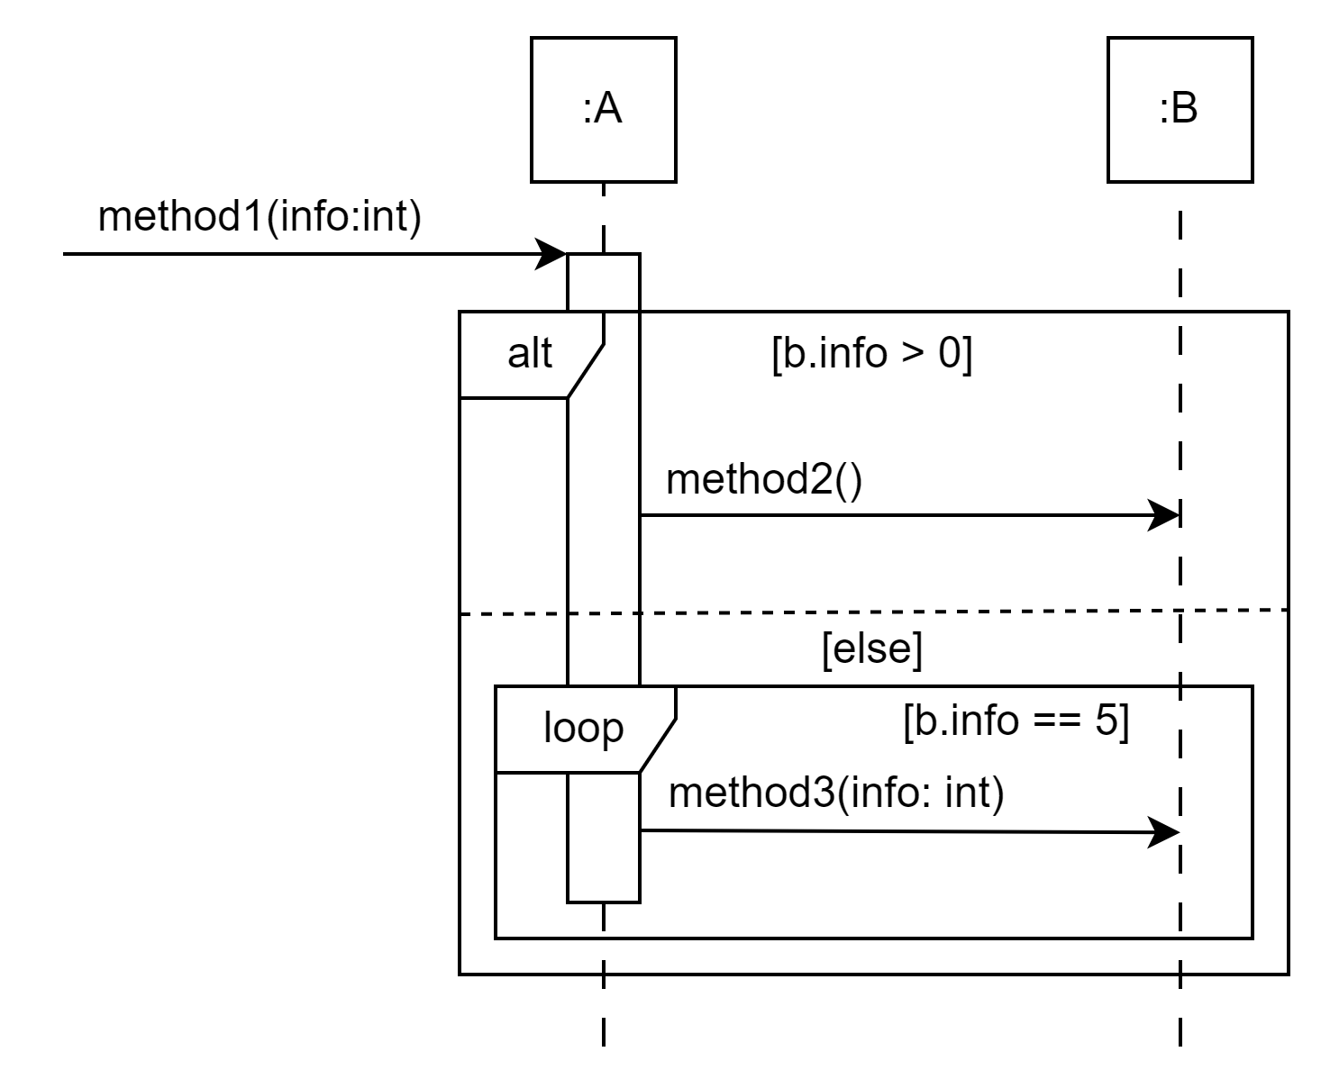
Diagrammes de séquences
Fragments combinées: Fragment loop
Un fragment loop représente un opérateur d’itération. Ce qui est déclaré dans le fragment est inscrit dans la boucle. On peut spécifier entre crochets à quelle condition continuer
Exemple:

Slide 98
Diagrammes de séquences
Opérateurs de flux de contrôle
opt (optionnel): Contient une séquence qui peut se produire sous une condition spécifique.
break : Si ce fragment est exécuté, le reste de la séquence est abandonné. Il est possible de déclarer une condition
par (parallel) : Les événements des fragments peuvent être entrelacés.
seq : Il existe au moins deux fragments d’opérande. Les messages impliquant la même ligne de vie doivent se produire dans l’ordre des fragments. Lorsqu’ils n’impliquent pas les mêmes lignes de vie, les messages des différents fragments peuvent être entrelacés en parallèle.
critical : Utilisé dans un fragment par ou seq. Indique que les messages de fragment ne doivent pas être entrelacés avec d’autres messages.
strict : Il existe au moins deux fragments d’opérande. Les fragments doivent se produire dans l’ordre donné

Slide 99
Diagrammes de séquences
Opérateurs d’interprétation de la séquence
consider : Spécifie une liste des messages que ce fragment décrit. D’autres messages peuvent se produire dans le système en cours d’exécution, mais ils ne sont pas significatifs quant aux objectifs de cette description.
ignore : Liste des messages que ce fragment ne décrit pas. Ils peuvent se produire dans le système en cours d’exécution, mais ils ne sont pas significatifs quant aux objectifs de cette description.
assert : Le fragment d’opérande spécifie les seules séquences valides. Généralement utilisé dans un fragment Consider ou Ignore.
neg : La séquence affichée dans ce fragment ne doit pas se produire. Généralement utilisé dans un fragment Consider ou Ignore.
ref : permet d’indiquer la réutilisation d’un diagramme de séquences défini ailleurs

Slide 100
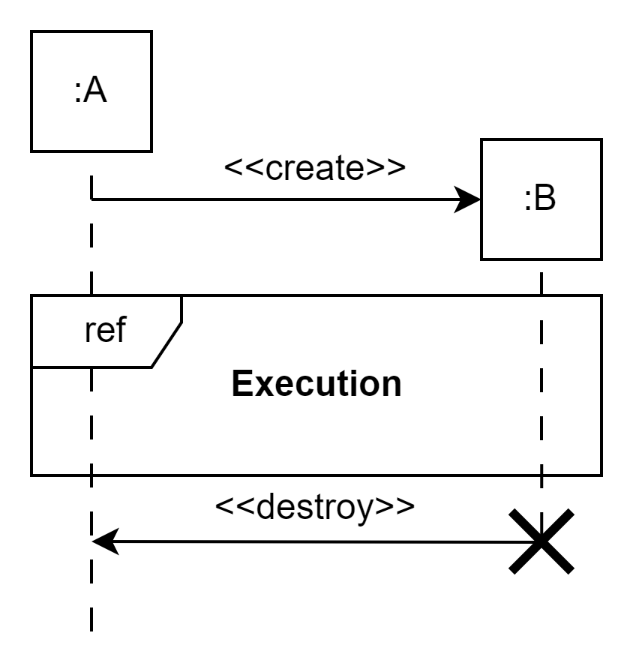
Diagrammes de séquences
Réutilisation de séquences
ref : permet d’indiquer la réutilisation d’un diagramme de séquences défini ailleurs
Diagramme de séquence: Exécution

Slide 101
Diagrammes de séquences
En résumé
Le diagramme de séquence permet de modéliser:
Les interactions temporelles d’un cas d’usage
La documentation des scénarios métiers
les analyse et validation du comportement du système

Slide 102
Chapitre 12 : Diagrammes de communications

Slide 103
Diagrammes de communication
Introduction
Un diagramme de communication présente en un schéma comment les sous-ensembles d’un système communique entre eux.
Contrairement au diagramme de séquence le diagramme de communication gagne en simplicité de lecture grâce à la numérotation.
Notes:
"Les diagrammes comportementaux permettent de visualiser comment les objets interagissent entre eux. Ils sont essentiels pour comprendre le flux des actions dans un système."

Slide 104
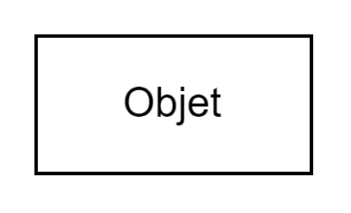
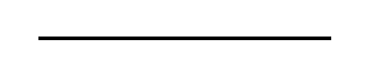
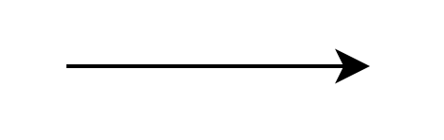

Diagrammes de communication
Syntaxe UML
Objets : éléments communiquant pour exécuter des ordres ou maintenir l’application ou le système fonctionnel
Lignes : éléments du diagramme de communication dirigeant le flux de messages au sein du système montre également la relation entre les objets au sein du système
Flèches : indique la direction dans laquelle le message circule
Nombre : Les nombres présents dans ce type de diagramme représentent l’ordre dans lequel les messages sont envoyés
Notes:
"Les diagrammes comportementaux permettent de visualiser comment les objets interagissent entre eux. Ils sont essentiels pour comprendre le flux des actions dans un système."

Slide 105

Diagrammes de communication
Exemple
Demande d’emprunt d’un livre à la bibliothèque
Notes:
"Les diagrammes comportementaux permettent de visualiser comment les objets interagissent entre eux. Ils sont essentiels pour comprendre le flux des actions dans un système."

Slide 106
Diagrammes de communication
En résumé
Le diagramme de communication est particulièrement utile pour illustrer la structure des interactions d'un système sans se soucier de l'ordre précis des messages comme le fait le diagramme de séquence
Représenter les interactions entre différents objets ou composants d'un système sans se concentrer sur la chronologie stricte des événements
Visualiser les relations et connexions entre les acteurs du système, ce qui permet d'avoir une vue d'ensemble des échanges nécessaires au fonctionnement
Notes:
"Les diagrammes comportementaux permettent de visualiser comment les objets interagissent entre eux. Ils sont essentiels pour comprendre le flux des actions dans un système."

Slide 107
Chapitre 13 : Diagrammes d’activité

Slide 108
Diagrammes d’activité
Introduction
Le diagramme d’activité représente les flux de travail ou les processus au sein d'un système
Caractéristiques Principales
Visuel et Intuitif : Il offre une vue graphique qui illustre comment les activités s'enchaînent et interagissent, facilitant ainsi la compréhension des processus complexes
Modélisation des Flux : Ce diagramme montre non seulement les activités individuelles mais aussi les décisions, les parallèles et les interruptions, fournissant une représentation claire du flux de contrôle
Notes:
"Les diagrammes comportementaux permettent de visualiser comment les objets interagissent entre eux. Ils sont essentiels pour comprendre le flux des actions dans un système."

Slide 109

Diagrammes d’activité
Représentation
Un diagramme d’activité s'articule autour des fonctionnalités indépendamment des besoin techniques associés
C’est donc le schéma idéal pour communiquer entre équipe technique et non-technique
Notes:
"Les diagrammes comportementaux permettent de visualiser comment les objets interagissent entre eux. Ils sont essentiels pour comprendre le flux des actions dans un système."

Slide 110




Diagrammes d’activité
Syntaxe de base
Nom
Symbol
Description
Point d’entrée
Activité
Raccord
Décision
Point de démarrage de l’activité
Activités qui composent un processus
Indique le flux directionnel des activités
Représente une décision et possède toujours au moins deux embranchements avec le texte de la condition pour permettre aux utilisateurs de voir les options.
Notes:
"Les diagrammes comportementaux permettent de visualiser comment les objets interagissent entre eux. Ils sont essentiels pour comprendre le flux des actions dans un système."

Slide 111




Diagrammes d’activité
Syntaxe de base
Nom
Symbol
Description
Notes
Boucle optionnelle
Pseudo-état historique simple
Point de sortie
Permet d’annoter des commentaires
Modéliser une séquence répétitive
Représente une transition qui appelle le dernier état actif
Représente la fin d’exécution du flux principal
Notes:
"Les diagrammes comportementaux permettent de visualiser comment les objets interagissent entre eux. Ils sont essentiels pour comprendre le flux des actions dans un système."

Slide 112


Diagrammes d’activité
Syntaxe avancée
Afin de modéliser les divisions dans le flux principal (les threads par exemples) on utilise cette syntaxe:
Barre d'embranchement: Représente la division d’un flux d’activité en deux flux s'exécutant simultanément
Barre de synchronisation: Représente la liaison de deux flux d’activités en un seul

Slide 113



Diagrammes d’activité
Syntaxe avancée
Durant la division il est possible aussi de modéliser les communications entre les différents flux d’activités:
Signal d’émission: Indique qu'un signal est envoyé à une activité réceptrice
Signal de réception: Représente l'acceptation d'un événement
Pour mettre fin à un flux secondaire on utilise ce symbole pour modéliser un point de sortie:

Slide 114
Diagrammes d’activité
En résumé
Représentation du flux de contrôle : Les diagrammes d'activités modélisent les processus métiers et les flux de travail de manière dynamique
Symbole d'activités : Les activités sont des actions ou des étapes d'un processus, représentées par des rectangles aux coins arrondis
Transitions et flux : Les flèches montrent la progression d'une activité à une autre
Conditions et boucles : Utilisent des losanges pour modéliser des décisions ou des branchements conditionnels
Parallélisme : Les barres modélisent les tâches pouvant se dérouler simultanément ou se synchroniser.

Slide 115
Chapitre 14 : Les diagrammes de vue d'ensemble d'interactions

Slide 116
Les diagrammes de vue d'ensemble d'interactions
Introduction
Le diagramme de vue d'ensemble d'interactions combine des aspects des diagrammes d'activités et des diagrammes d'interactions (séquences et communication)
Objectif principal : Modéliser les interactions complexes entre objets, composants ou systèmes sous forme de processus global.
Idéal pour donner une vision d'ensemble d'une série d'interactions
Structure : Utilise des activités pour représenter des séquences d'interaction ou des diagrammes d'interactions entiers
Fragments : Les éléments clés des diagrammes d'interactions comme alt, opt, loop, et ref sont réutilisés.

Slide 117
Les diagrammes de vue d'ensemble d'interactions
Syntaxe UML
Chaque interaction (ex. : diagrammes de séquence ou de communication) est encapsulée dans un fragment
Utilisation des lignes de flux pour montrer le passage d’une interaction à une autre
Exemples d'utilisation :
Modélisation des processus métier complexes avec plusieurs interactions entre acteurs et systèmes
Scénarios à plusieurs niveaux, comme la gestion des cas d’utilisation comportant des sous-interactions

Slide 118
Chapitre 15 : Les diagrammes de temps

Slide 119
Les diagrammes de temps
Introduction
Les diagrammes de temps sont un type de diagramme comportemental qui met en lumière la chronologie des événements et les interactions dans un système
Ils sont particulièrement utiles pour représenter l'évolution des états d'objets au fil du temps en fonction de divers événements
Ces diagrammes sont souvent utilisés dans les systèmes embarqués ou en temps réel où le timing est essentiel

Slide 120
Les diagrammes de temps
Introduction
Les diagrammes de temps sont un type de diagramme comportemental qui met en lumière la chronologie des événements et les interactions dans un système
Ils sont particulièrement utiles pour représenter l'évolution des états d'objets au fil du temps en fonction de divers événements
Ces diagrammes sont souvent utilisés dans les systèmes embarqués ou en temps réel où le timing est essentiel

Slide 121

Les diagrammes de temps
Diagramme d’état/temps
Exemple avec l’emprunt d’un livre

Slide 122

Les diagrammes de temps
Diagramme de valeur/temps
Exemple avec le crédit sur le compte d’un adhérent

Slide 123

Les diagrammes de temps
Représentation
Enfin il est possible de rassembler les différentes lignes de vies en un diagramme de temps permettant de voir les changements d’états et leurs effets

Slide 124
TP : l’armure d’Iron Man

Slide 125
TP : l’armure d’Iron Man
Consignes: Analyser le système d'armure d'Iron Man et produire différents diagrammes UML afin de modéliser les interactions et le fonctionnement interne du système. L'objectif est de comprendre comment chaque module interagit, les responsabilités de chaque composant, et comment le système évolue au cours de son utilisation.
Réaliser un diagramme de Séquence
Réaliser un diagramme de Communication
Réaliser un diagramme d'Activité
Réaliser un diagramme d'État
~2h de TP
15 min de présentation par groupes
nathan.bellanger.business@gmail.com
Notes:
"Analyser un projet textuel permet de comprendre les besoins du client. Ensuite, il faut formaliser ces besoins sous forme de cas d'utilisation pour organiser les fonctions du système."

Slide 126
Fonctions : ce qu’il faut retenir
Les diagrammes comportementaux décrivent les interactions et comportements du système dans différentes situations
Diagramme de cas d’usage : Spécifier les fonctionnalités principales d’un système
Diagramme de séquence : Montre les étapes internes d'un processus métier complexe
Diagramme de Communication : Montre les interactions entre objets mais avec une mise en avant des liens entre eux plutôt que l’ordre temporel
Diagramme d’activités : Modélise un processus métier ou un flux d'activités dans le système
Diagramme de temps : Décrit les différents états/valeurs d’un objet et les événements qui les déclenchent
Notes:
Ce slide fait parti des choses importante pédagogiquement. Les stagiaires recoivent durant une formation beaucoup d’informations et doivent retenir une grande quantité de notions en peu de temps. Faire une synthèse des choses à retenir est un bon moyen de terminer sur une notion après avoir validé les acquis par un exercice ou un quiz. Apporte de la structure à votre formation.

Slide 127
Fonctions : bonnes pratiques
Les diagrammes comportementaux permettent d’expliciter un fonctionnement complexe, un bon diagramme est celui qui réponds en un coup d’oeil à toutes les interrogations (Si vous voulez tester votre diagramme, posez vous la question: Est-ce que j’ai besoin de regarder mon système si j’ai mon diagramme? )

Slide 128
Fonctions : les conseils du formateur
Tous les diagrammes que nous avons vus sont des outils de communications qui permettent la compréhension mutuelle de systèmes complexes
Posez vous toujours la question: “Quels informations je veux faire passer dans mon diagramme?”

Slide 129
Les bonus du formateur
La documentation source UML: https://www.uml.org/
LucidGPT : outil AI générateur de diagramme par Lucidchart: https://chatgpt.com/g/g-bHwQjRxeg-lucid
Notes:
Personnellement je laisse toujours ce slide et j’en profite toujours pour faire des cadeaux aux stagiaires juste avant de les mettre sur les évaluations. En plus d’avoir délivré une bonne formation bien préparée et structurée, j’offre aux stagiaires des ressources qui pourront leur servir et ils apprécient d’autant plus la formation.
Ici je liste les petits cadeaux du formateur (noel avant noel), pour ma part :

Slide 130
Dossier pédagogique
Feuilles d’émargement signées pour chaque journée.
Feuilles d’émargement signées pour les passages de certifications (si certifications)
Évaluations formateur
Notes:
Ce slide le dernier jour de la formation au retour de la pause déjeuner permet de ne rien oublier. M2I doit transmettre les évaluations à son client avant 15h.
Pensez à vous connecter à votre espace formateur pour vous assurer que les évaluations de chaque stagiaires ont bien été remplies.
Vous pouvez dire aux stagiaires que vous aurez leurs évaluations dans quelques jours et que les commentaires sur le formateur sont agréables à lire, des évaluations bien remplies sont valorisantes.
Pensez à vérifier sur M2I Sign qu’aucune signature ne manque pour vous et les stagiaires, pensez aussi aux émargements supplémentaires en cas de certifications.

Slide 131
Formation suivante
https://www.m2iformation.fr/formation-introduction-a-la-programmation-objet/OBJ-INT/
L’Introduction à la POO, pourquoi ?
Notes:
Prenez 10 mn pour passer en revue sur le site de M2I les notions fortes de cette formation et expliquez leurs du point du vue du développeur pourquoi ces notions sont importantes et pourquoi ils ont intérêt à suivre cette formations.
Recommandez aux stagiaires de s’inscrire s’ils le souhaitent dans 2, 6 mois (à vous de voir le délais acceptable pour bien valider les notions apprises durant votre formation avant de s’inscrire sur la formation avancée que vous leur présentez.
Expliquez aux stagiaires que s’ils font la formation avancée avec vous, ils auront la vraie continuité de cette formation initiation (personnellement en initiation je fait un crm avec les stagiaires, sur l’avancé, je fais télécharger depuis mon github cette application et j’aborde toutes les notions de la formation avancée en améliorant, modifiant le crm, en ajoutant des fonctionnalités, et je l’explique aux stagiaires). A terme vous serez davantage sollicité pour faire des formations avancé.
N’oubliez pas que ces supports de cours sont remis au centre de formation, il verra donc que vous faites en fin de formation la promotion d’une nouvelle formation avancée. Trop peu de formateurs le font.
En le faisant, non seulement vous nous aidez à tenir nos engagements auprès du centre (car c’est un de nos arguments commerciaux) mais en plus vous vous ferez remarquer très positivement à titre personnel par le centre de formation qui ne manquera pas de vous solliciter de plus en plus parce que vous l’aidez à vendre d’autres formations en fin de chaque session que vous faites. Les commerciaux en particuliers vous sollicitons davantage.
Récupérez les nom, prénom, email des stagiaires intéressés par la formation avancée que vous venez de promouvoir ainsi que la période à laquelle ils souhaiteraient suivre cette formation (dans 2,6,12 mois….)

Slide 132
Questions / réponses
Revenons sur les questions hors plan de cours que vous m’avez posé durant la formation pour y répondre
Notes:
Ce slide est important, vous n’oubliez pas de tenir votre promesse de répondre aux questions hors plan de cours en fin de session après les évaluations et après avoir promu la formation avancée.
Vous avez idéalement durant la semaine, le soir, préparé vos réponses avec un petit exemple de code sur un stack blitz et quelques liens vers des ressources externes.
Même si vous n’avez plus beaucoup de temps, vous pourrez ainsi donner votre stack blitz et les ressources aux stagiaires concernés. Les stagiaires vous seront reconnaissants d’avoir pris la peine chaque soir de préparer un exemple de code et chercher quelques ressources, même si vos réponses à leurs questions sont brèves faute de temps restant en fin de formation. Le centre de formation verra sur votre support que vous avez un slide prévu pour cela ce qui consolidera sa confiance en vous.
Les questions hors plan de cours doivent toujours être vues après les évaluations. Vous n’avez pas contractuellement à être évalué sur des questions hors plan de cours, et vous devez surtout en priorité terminer le plan de cours et avoir terminé les évaluations, avoir vérifié les signatures, avoir terminé les certifications quand il y en a et avoir saisi votre bilan de fin de formation avant de répondre aux questions hors plan de cours.

Slide 133
Merci d’avoir suivi cette formation M2I et à très bientôt !

Slide 134
Bilan formation et remerciements
Merci d’avoir participé à cette formation M2I
Envoie du Bilan formation
Notes:
Bilan formation à remplir obligatoirement (qualiopi), pour M2I vous devez le faire depuis votre espace formateur après les évaluations. Cela fait parti de vos obligations contractuelles. Dans tous les cas , laissez ce slide pour ne pas oublier.
En complément,
Envoyez un bilan formation par mail à contact@2aiconcept.com en expliquant que vous avez promu la formation suivante (préciser laquelle) et que les stagiaires suivants sont intéressés (nom, prénom, email). Nous transmettons ensuite au centre de formation qui vous sollicitera pour cette prochaine formation en priorité.
Le centre qui récupère votre support verra que vous pensez à remercier les stagiaires et que vous mentionnez qu’il s’agit d’une formation M2I, et que vous encouragez les stagiaires à revenir pour une nouvelle formation. Une fin très professionnelle. Vous avez tout au long de cette formation valorisé le centre de formation et reflété une image positive de la société M2I.

Slide 135
Votre formateur
Nathan Bellanger
Formateur externe M2I
Email: nathan.bellanger.business@gmail.com
Et encore merci !
Notes:
Attention, pas de logo ou lien vers votre site web, vous ne devez pas promouvoir votre société quand vous intervenez pour un centre, c’est une faute grave.
En terminant avec ce slide, vous pouvez préciser aux stagiaires que vous pouvez rester en contact avec ceux qui le souhaitent. Personnellement si j’ai le temps je demande aux stagiaires qui le souhaitent de me demander en contact sur linkedin immédiatement pour que je les accepte dans la foulée avant de les quitter. Quand je rentre chez moi, sur mon Linkedin, je leur demande s’ils veulent bien me rédiger une recommandation (sans insister, sans être intrusif) et que cela m’aidera à développer ma clientèle. Effectivement, plus vous avez de recommandations sur Linkedin, et plus vous êtes susceptibles d’être contacté par des clients et que vous aurez plus de visibilité auprès des personnes chez M2I qui peuvent suivre votre Linkedin. Attention, n’essayez jamais de sous entendre que vous seriez disposé à travailler en direct pour un client M2I (ou un autre centre d’ailleurs), il s’agit d’une faute très grave, cela se saurait très rapidement et vous vous feriez blacklisté à vie du centre et chez 2ai concept ltd.

